Slide 1
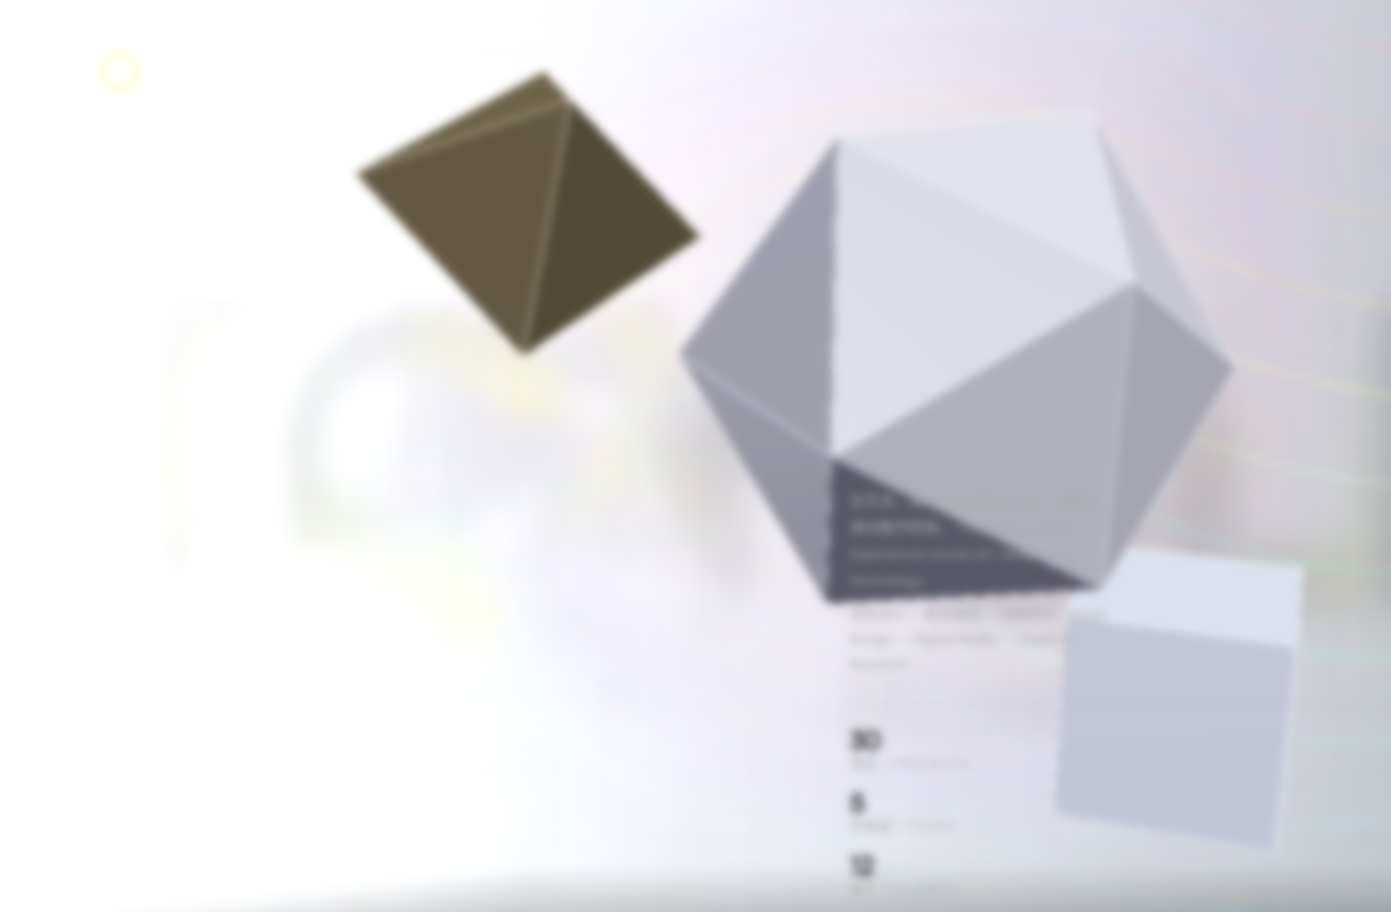
ZONG ZHI
CN / 2026 / PORTFOLIO TEMPLATE
Digital Media Artist · Based in China
VISUAL
DESIGN &
DIGITAL
林逸辉作品集
视觉设计 · 数字媒体 · 创意研究
PROJECTS
15+
FOCUS
Visual · Motion · 3D
VERSION
Portfolio Template V1.0
01 / 20

Slide 2
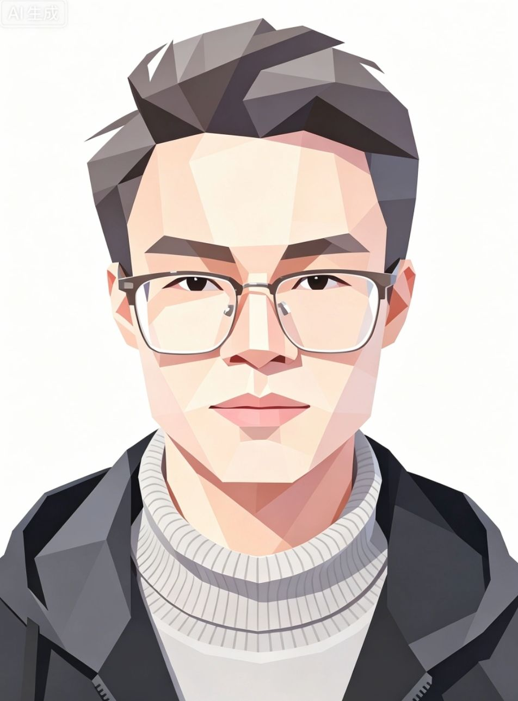
ZONG ZHI
PROFILE CARD
林逸辉
4:5
宗旨 / 数字媒体艺术作品集
Crafting immersive digital experiences at the intersection of art, design, and technology.
PORTRAIT / WORK STILL
替换图片 · 4:5 · crop cover
我是一名 数字媒体专业的大二学生， 专注于在 设计与技术 的交汇处创造更好的体验。
VISUAL DESIGN
MOTION DESIGN
3D VISUALIZATION
TYPOGRAPHY
CREATIVE CODING
EMAIL
zongzhi114514@gmail.com
PHONE
+86 195 8823 4582
WEB
www.stranwal.xyz
02 / 20

Slide 3
ZONG ZHI
CONTENTS
Index / 目录
THREE
BALANCED
SECTIONS
01
3D Design
05-09
三维产品 / 场景 / 建模流程
02
Motion Design
10-14
动态视觉 / 关键帧 / 时间轴
03
Graphic Design
15-19
平面视觉 / 海报 / 标志 / Banner
03 / 20

Slide 4
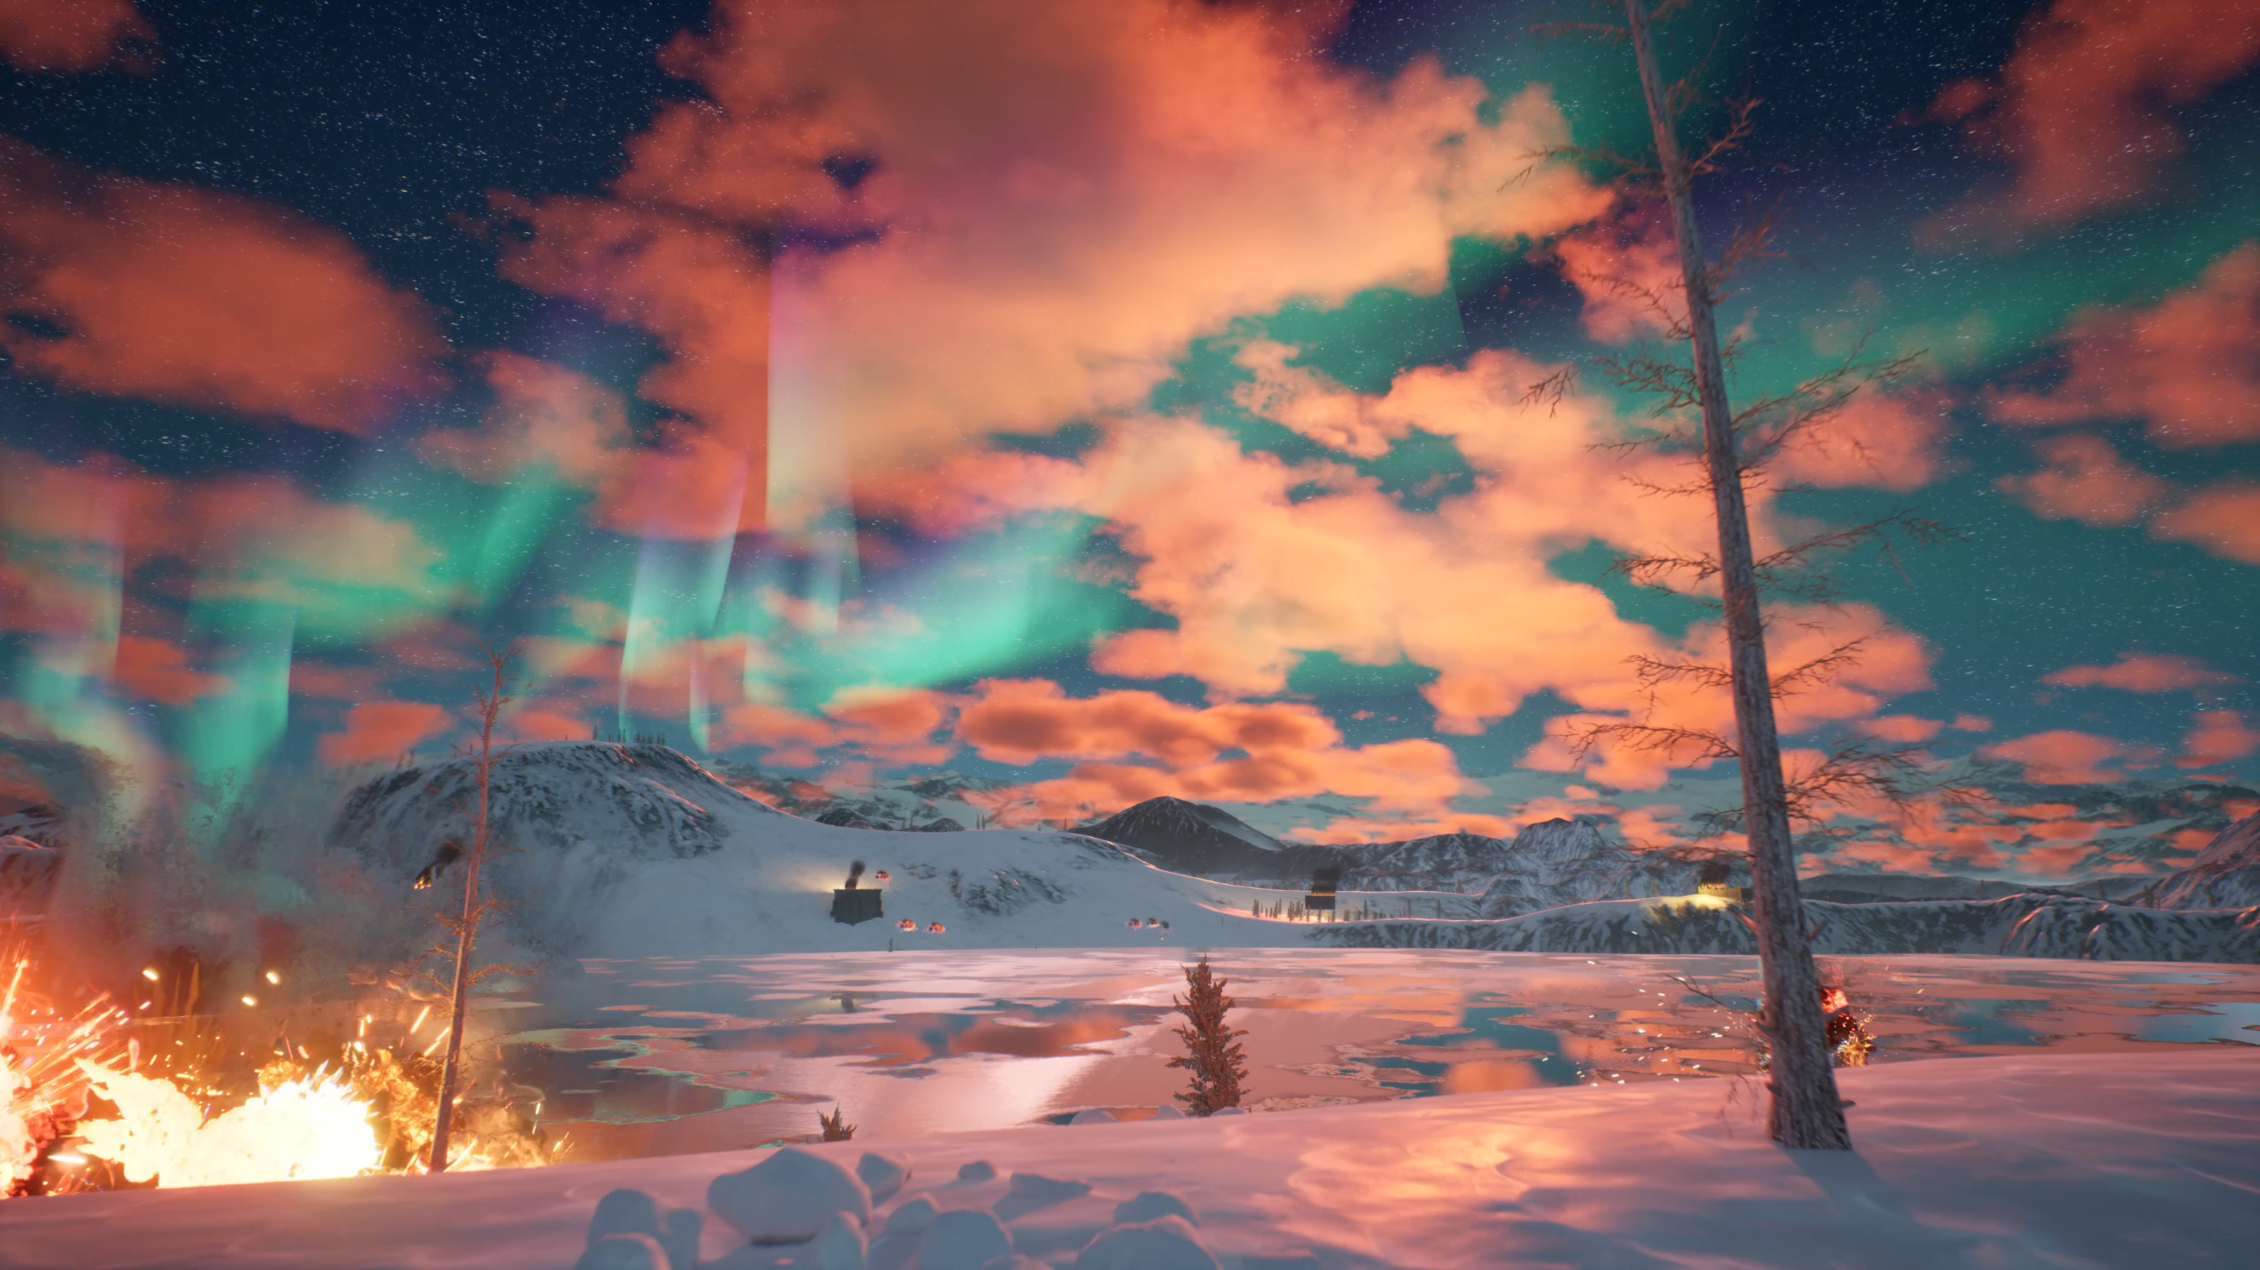
ZONG ZHI
3D DESIGN DIVIDER
3D
DESIGN
三维设计 / 产品渲染 / 场景 / 建模
4:5
PRODUCT RENDER
替换图片 · 4:5 · crop cover
5 PAGES · PLACEHOLDER ONLY
需观看视频可以访问我的网站：www.stranwal.xyz
04/ 20

Slide 5
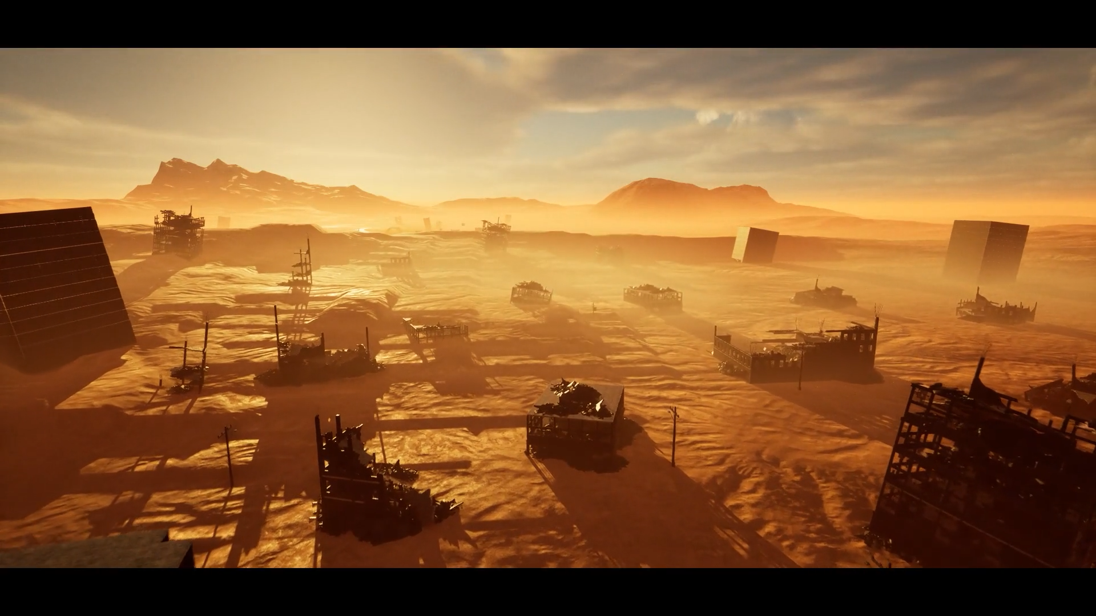
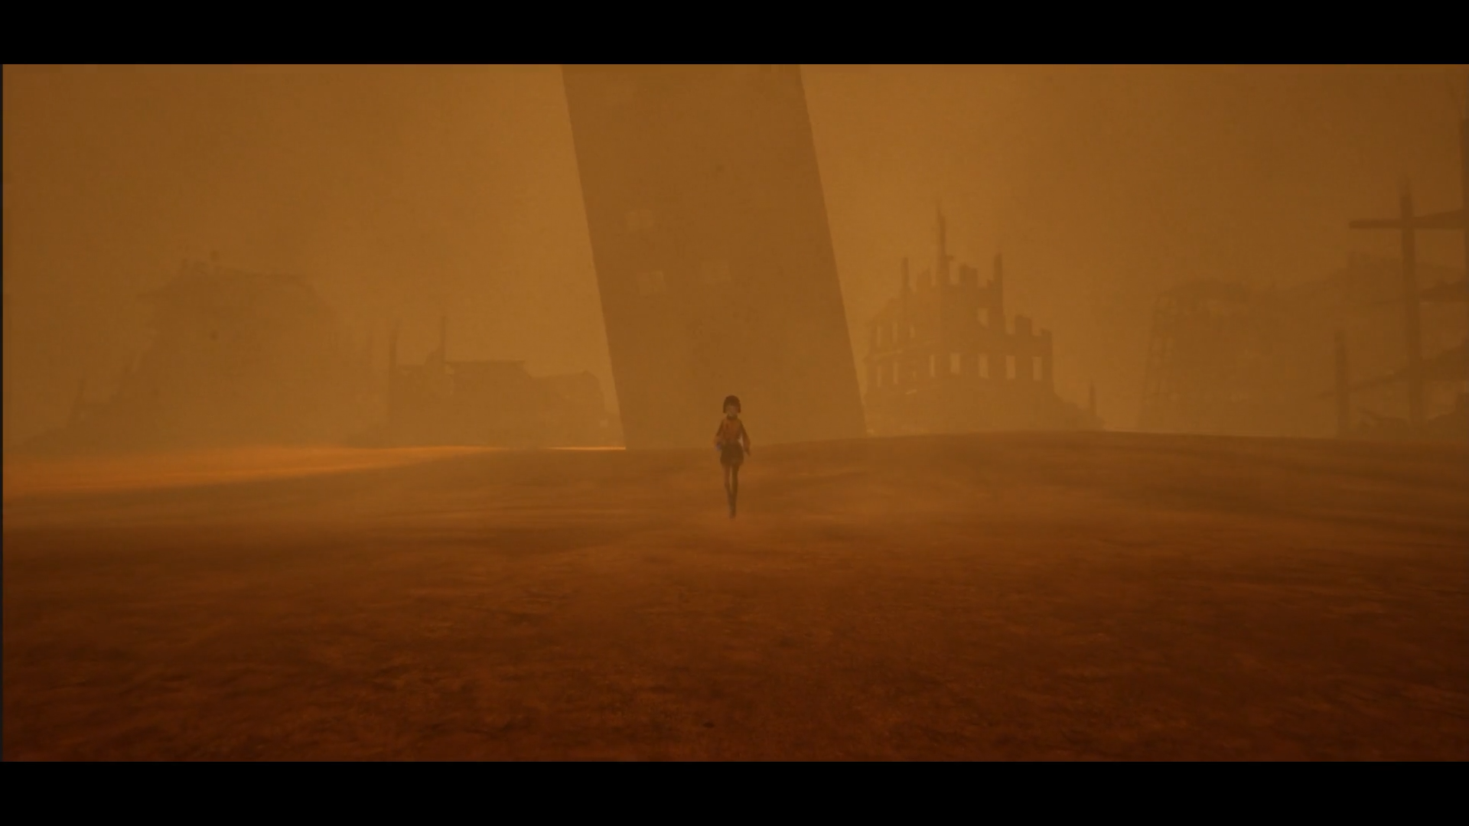
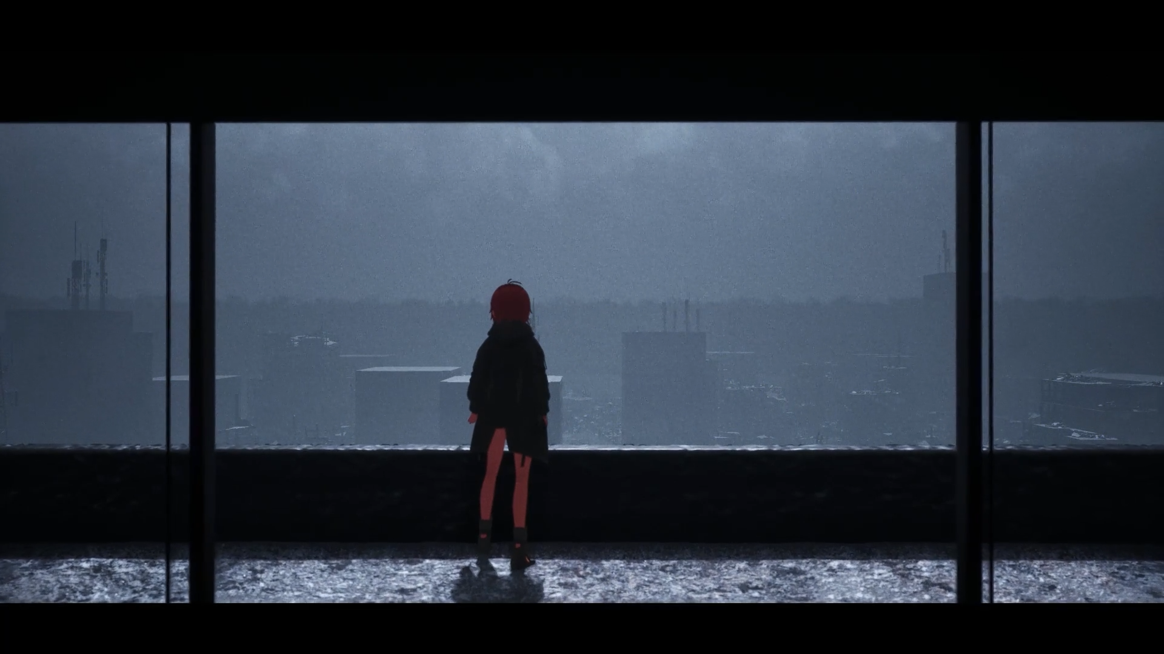
ZONG ZHI
3D / PRODUCT RENDER
全流程独立3D动画短片
PRODUCT
VISUALIZATION
创意内核
末日废土背景下，没有英雄与救世主。聚焦两名平凡少女在沙尘暴与废墟中顽强播种，以微小叙事传递“向死而生”的情感共鸣。
全流程制作
独立搭建技术管线：使用 Gaea2 创作废土地形；VRoid Studio 构建角色模型；UE5 结合天气插件实现沙尘暴特效与光影；PS 设计片头；PR 完成视频剪辑与音画合成。
能力体现
作为首部独立完成的3D动画，展现了从概念策划、3D资产到特效渲染、后期剪辑的综合能力。体现了扎实的末世氛围美术把控力和解决技术难题的自驱力。
MATERIAL
glass / metal
LIGHTING
studio / neon
OUTPUT
poster / campaign
05 / 20

Slide 6
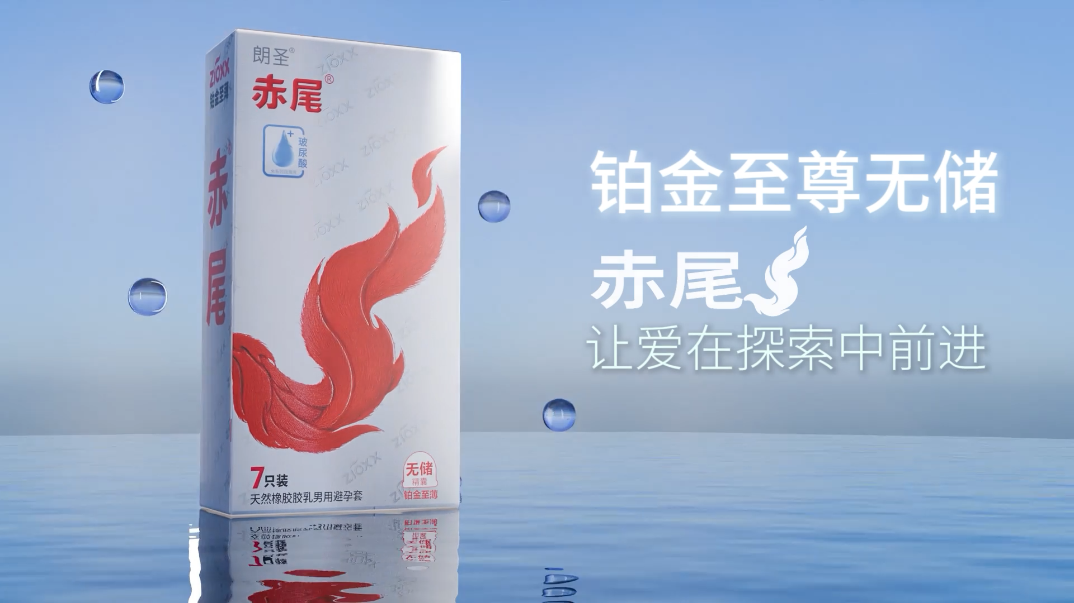
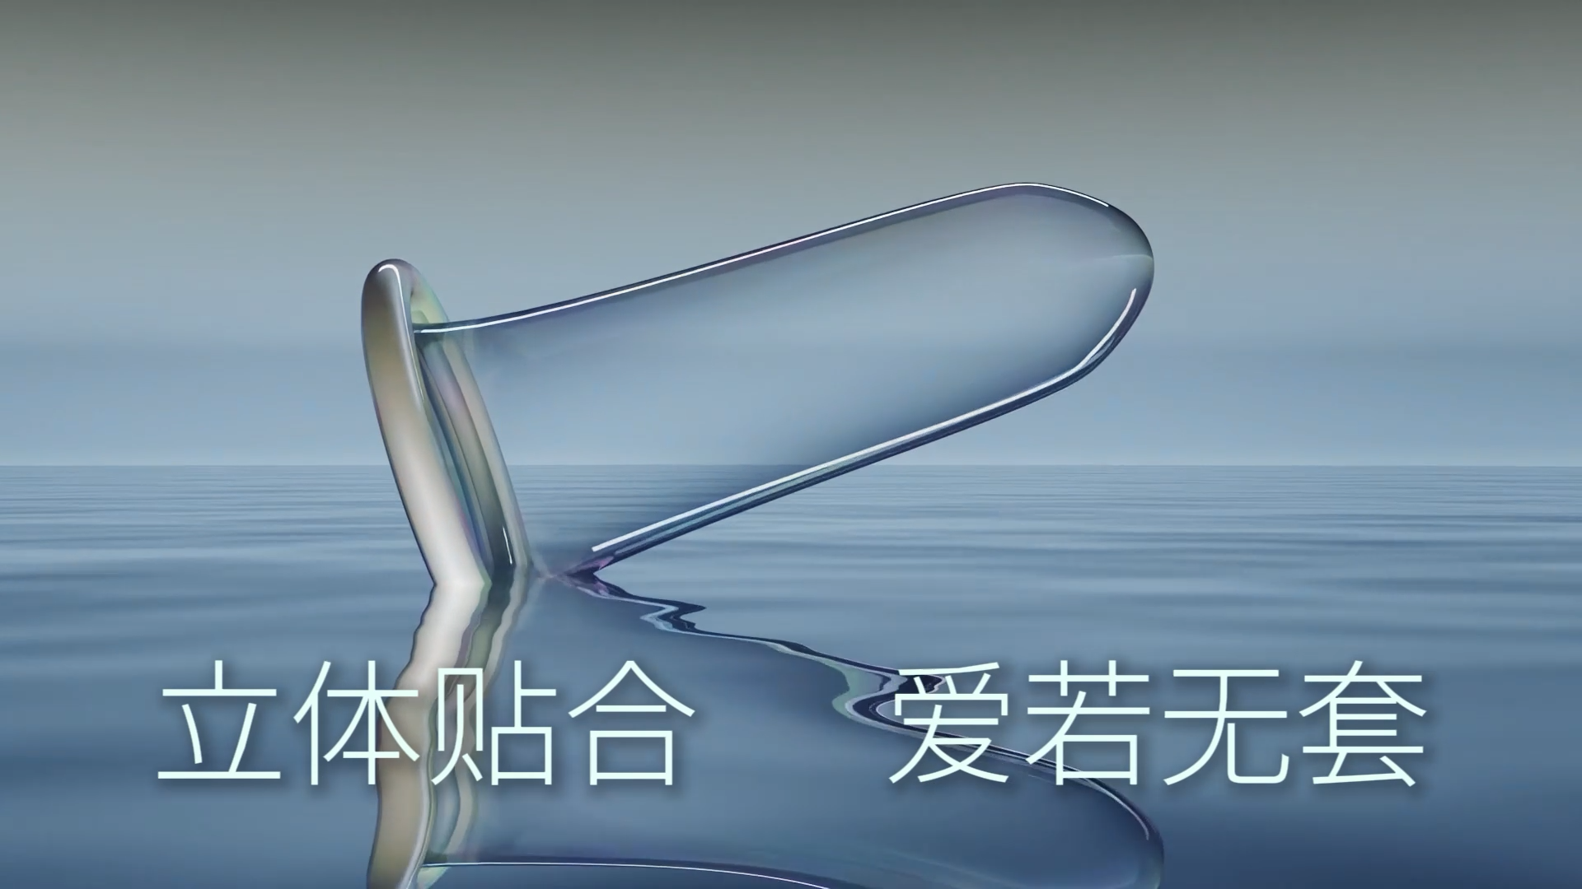
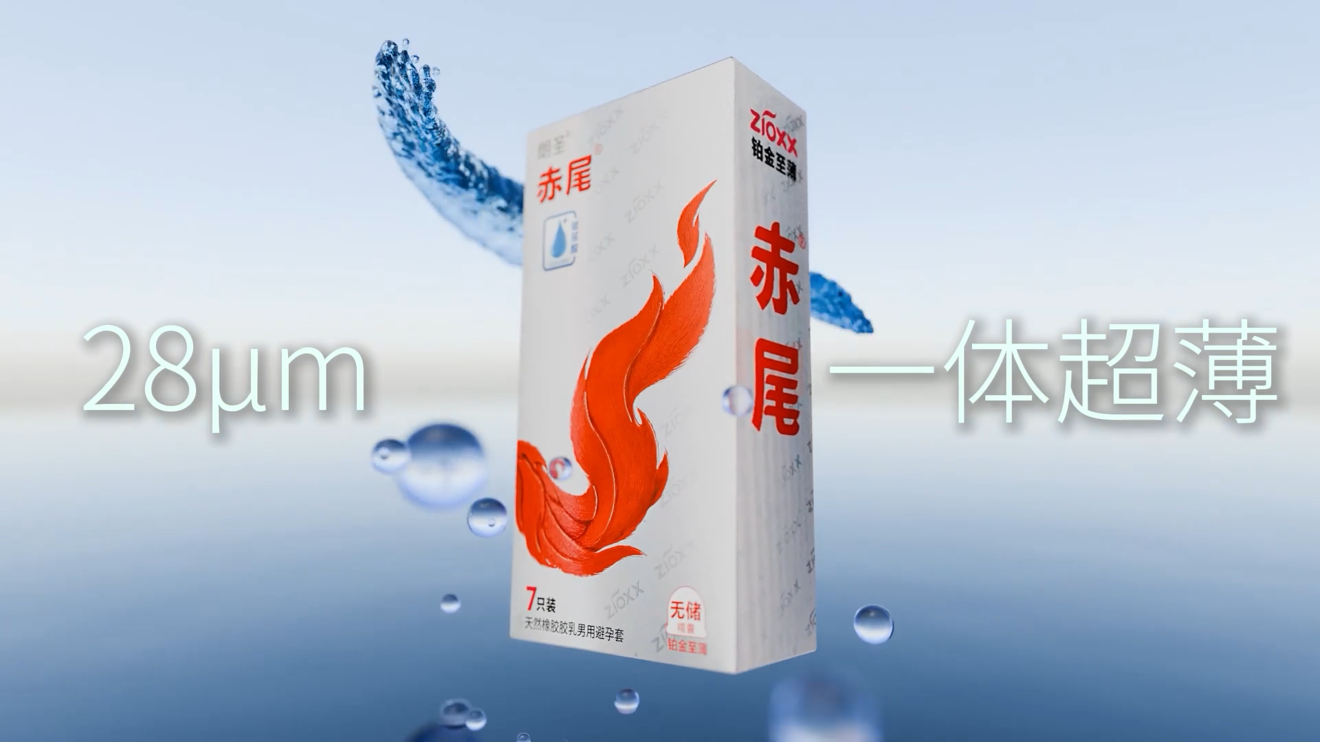

ZONG ZHI
3D / SCENE STRIP
《赤尾》—— 15秒商业级3D展示广告
SCENE RENDER STRIP
项目定位
担任团队队长，统筹全流程管线。基于 Blender 与 PR，主导高精度建模、PBR材质、流体模拟及物理动画。
视觉呈现
构建冷蓝基调与赤红元素对比，精准传递“28μm超薄”与“立体贴合”的卖点。力求打破院校创作局限，呈现具备商业质感的极简光影广告。
06 / 20

Slide 7
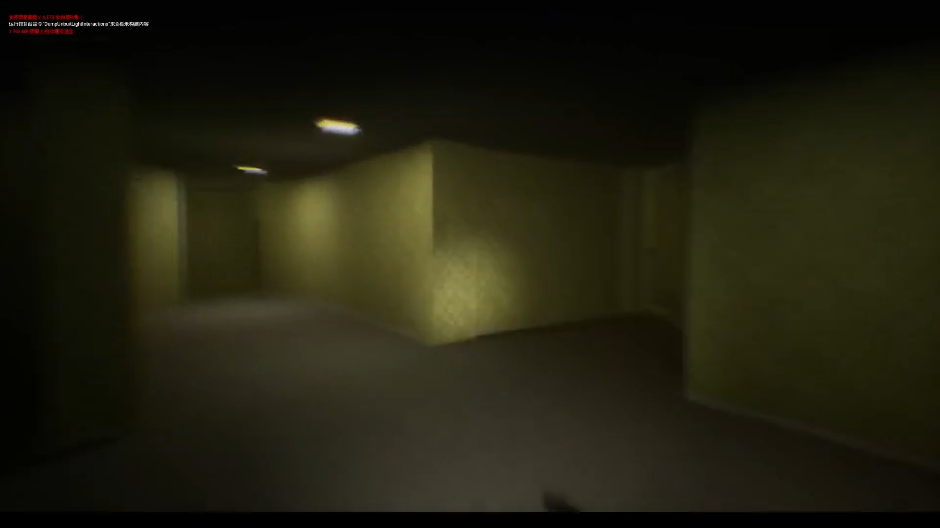
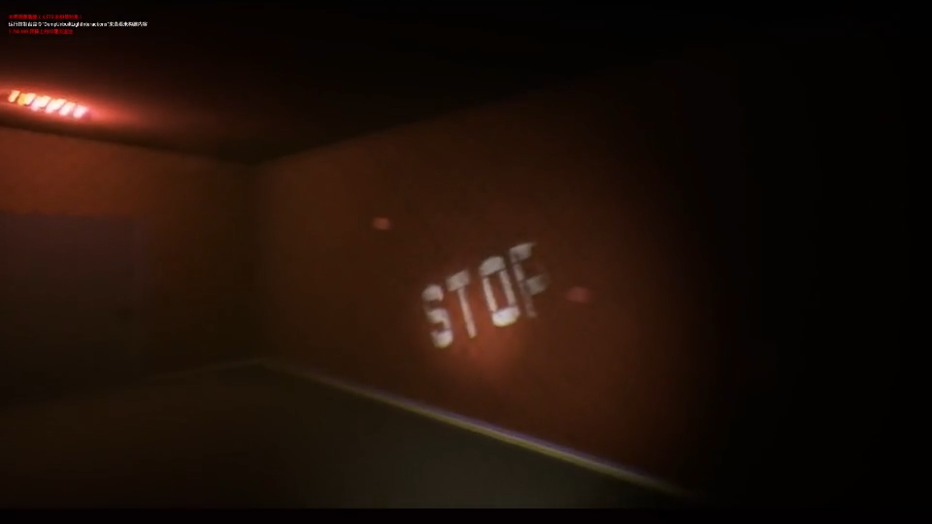
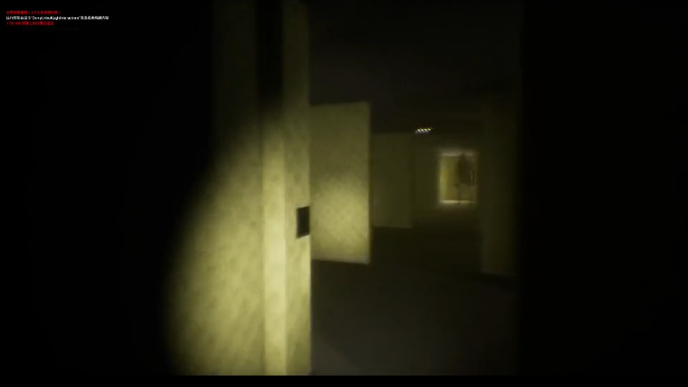
ZONG ZHI
3D / MODELING WORKFLOW
16:9
玩法机制
通过蓝图完成怪物AI追逐逻辑，赋予场景动态危机感，丰富玩家探索时的压力反馈
RENDER
替换图片 · 16:9 · crop cover
交互框架
通过蓝图完成怪物AI追逐逻辑，赋予场景动态危机感，丰富玩家探索时的压力反馈利用体积雾与后期处理体积深度渲染氛围。
16:9
RENDER
替换图片 · 16:9 · crop cover
16:9
CLAY RENDER
替换图片 · 16:9 · crop cover
《后室》—— 恐怖交互场景MODELING WORKFLOW
通过增加噪点、色彩倾向精准还原“阈限空间”的诡异压迫感，致力于打造沉浸式的恐怖探索体验
交互框架
基于UE5蓝图系统独立构建完整交互逻辑，实现包括拾取判定、角色传送、碰撞检测及基础角色控制等核心功能。
01
02
03
04
Blockout
Mid-poly
Texture
Lighting
07/ 20

Slide 8
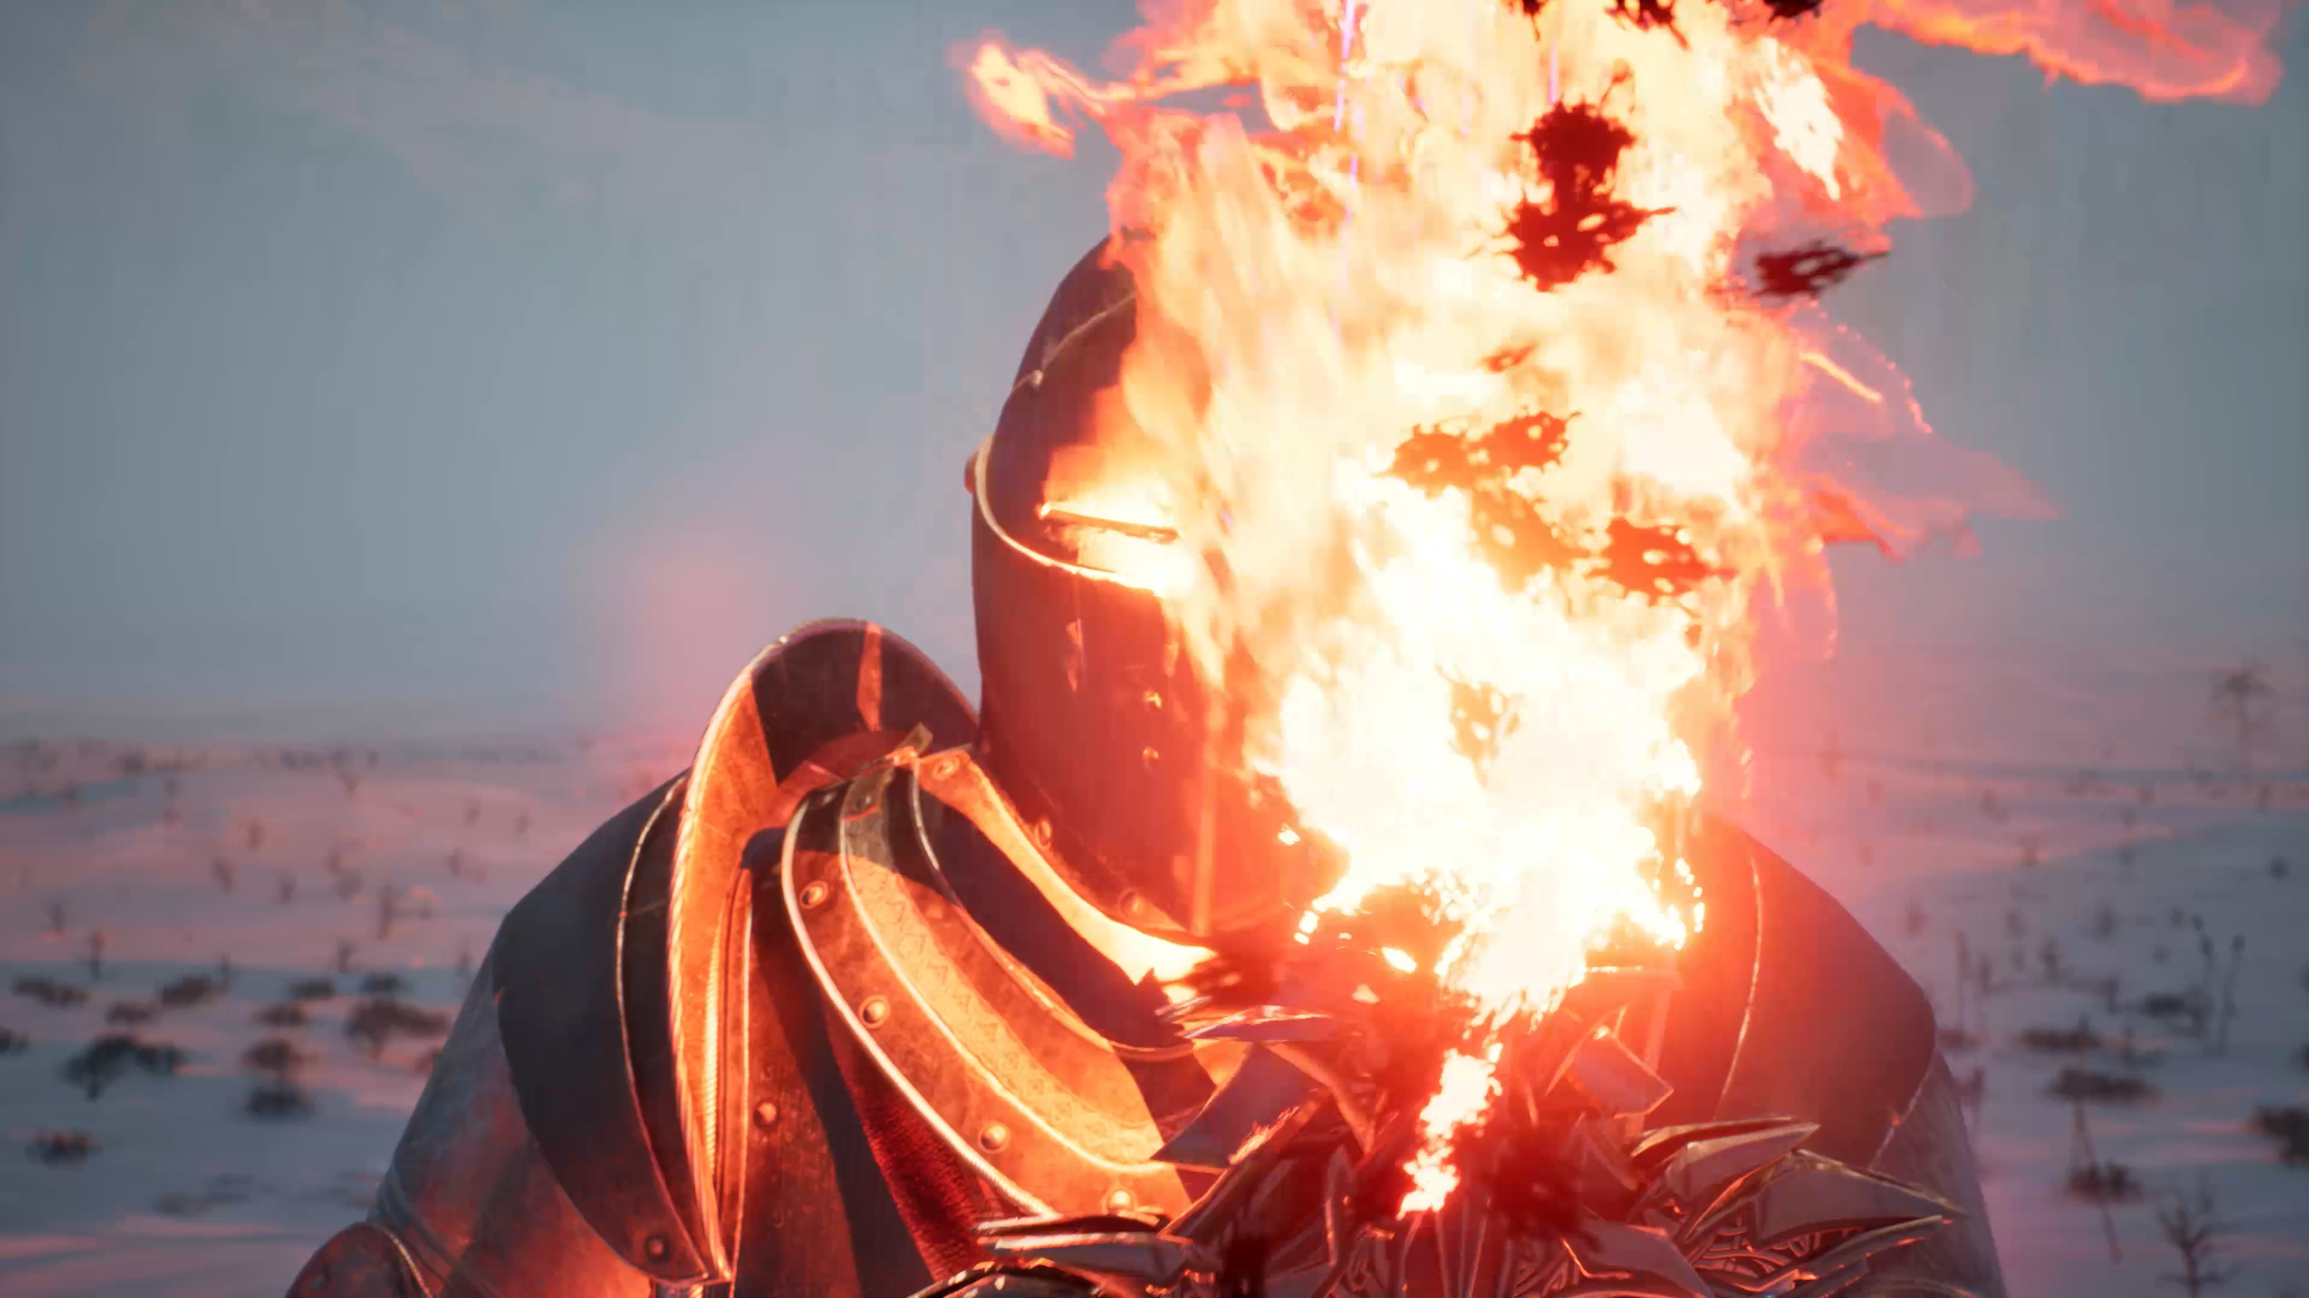
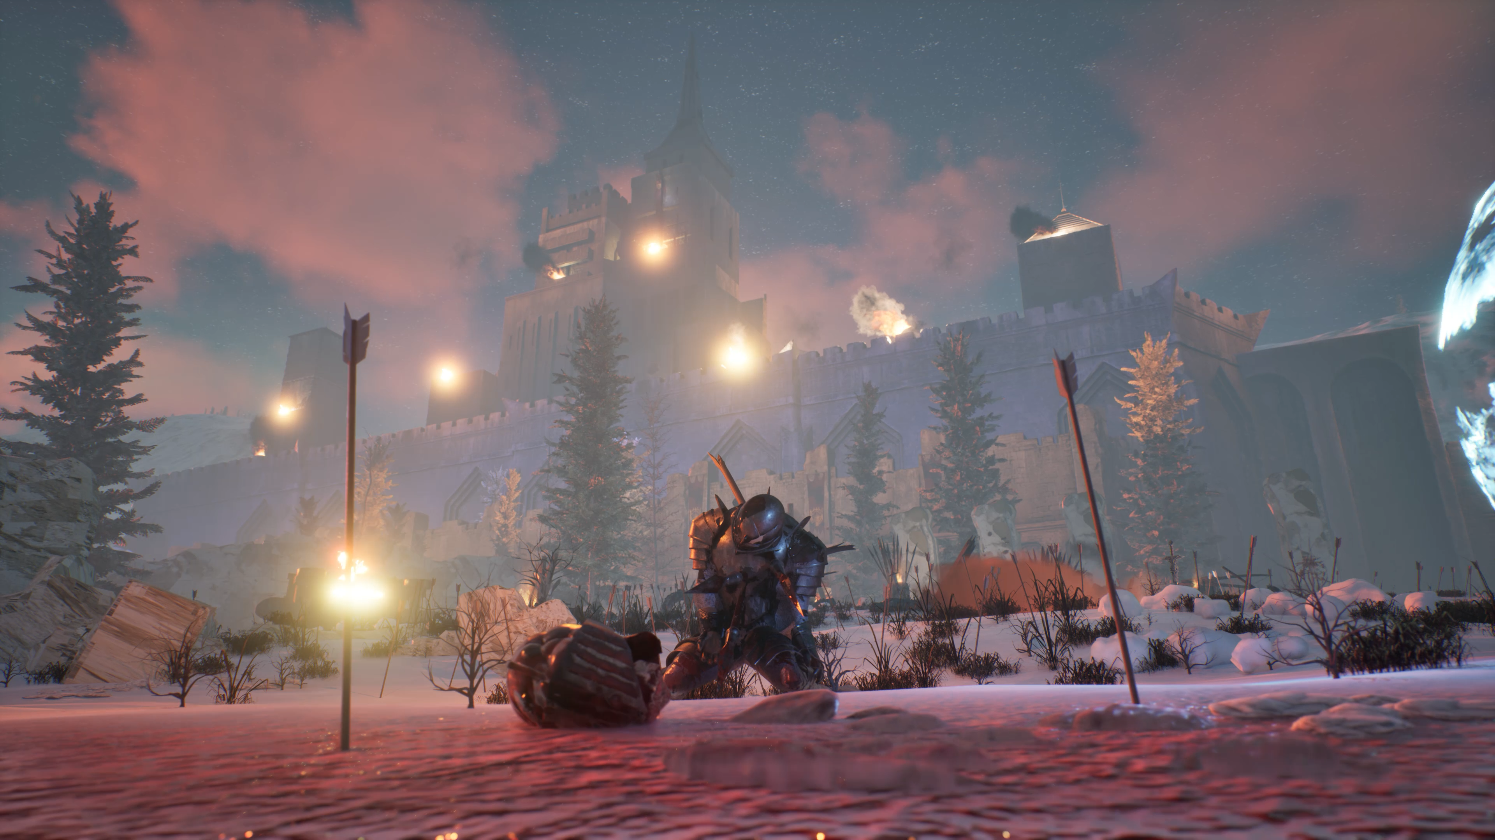
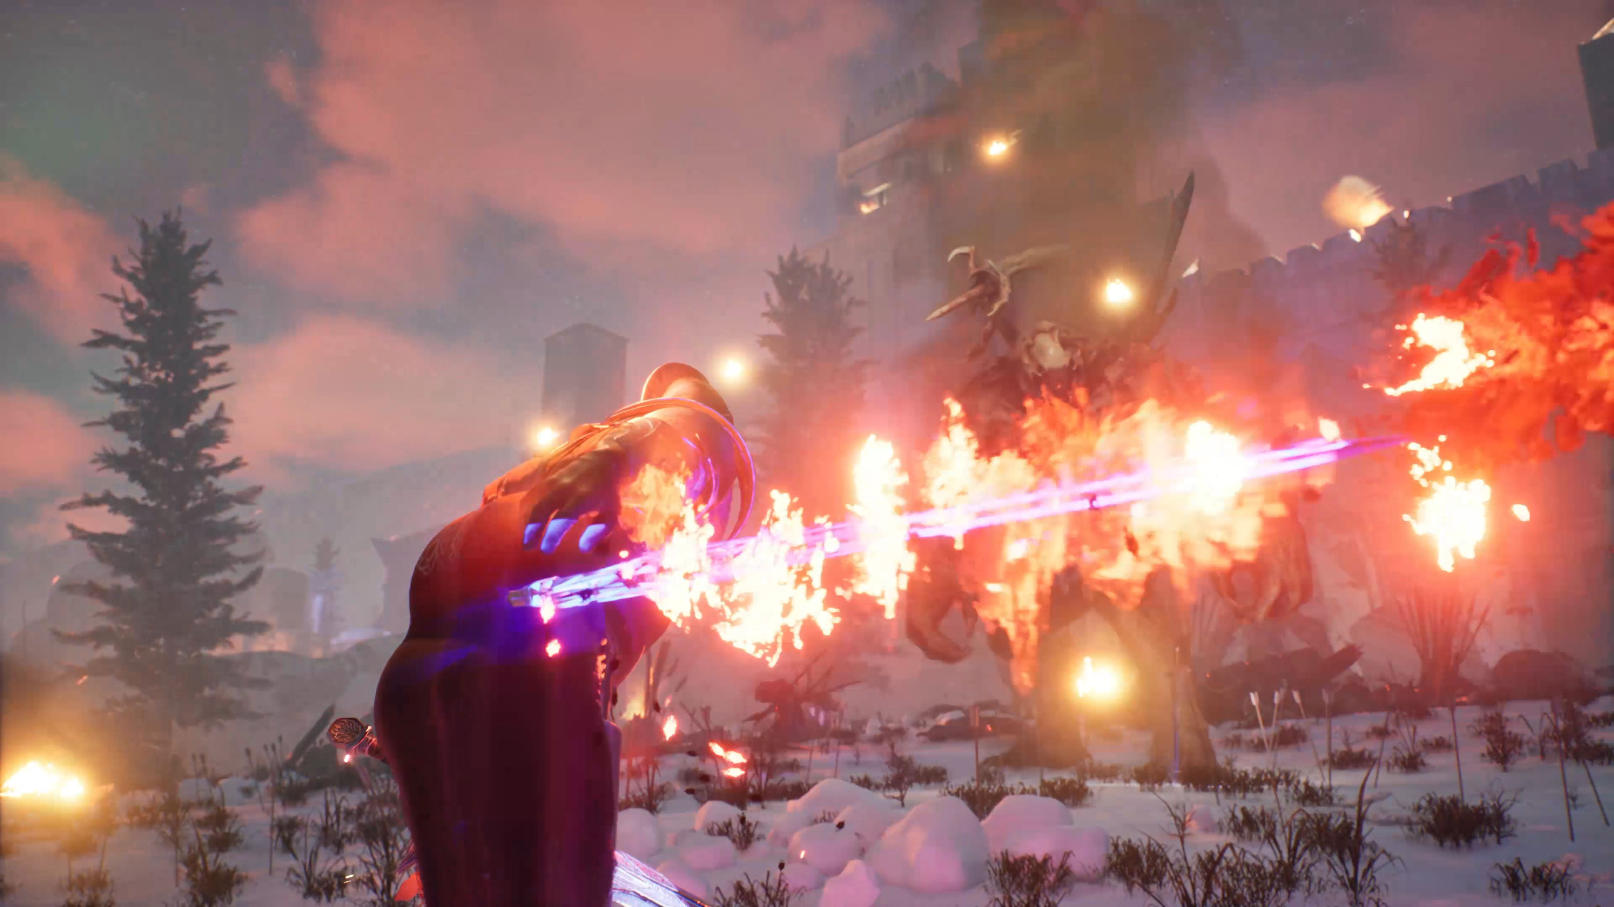
ZONG ZHI
3D / REALTIME SCENE
《与我一战》独立3D奇幻战争特效短片（UE5）
REALTIME SCENE
UE
全流程制作
从分镜设计到后期剪辑独立完成。负责UE5场景搭建、摄像机运镜、材质与光照调优
CAM
技术点
独立完成Niagara特效绑定与动作编排，通过渲染设置优化最终输出画面；后期使用PR完成剪辑与音效配音
16:9
CLAY RENDER
FX
替换图片 · 16:9 · crop cover
16:9
16:9
叙事表达
约2分钟篇幅。通过雪灾亡国、魔物入侵及骑士悲壮击败敌人的奇幻剧情，表达“战争永无止境、没有赢家”的反战内核。
RENDER
PROCESS
替换图片 · 16:9 · crop cover
替换图片 · 16:9 · crop cover
08/ 20

Slide 9
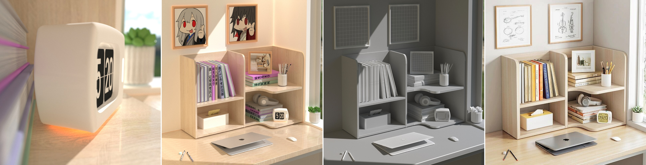
ZONG ZHI
3D / SCENE STRIP
21:9
SCENE RENDER STRIP
《桌面家具》—— 3D产品建模展示
SCENE RENDER STRIP
替换图片 · 21:9 · crop cover
流程制作
独立完成家具高精度模型搭建、材质纹理编辑、场景灯光布局及摄像机构图。
技术表达
提供白模结构与成品渲染的直观对比，清晰体现严谨的模型布线、比例把控及真实物理光照渲染能力。
09 / 20

Slide 10
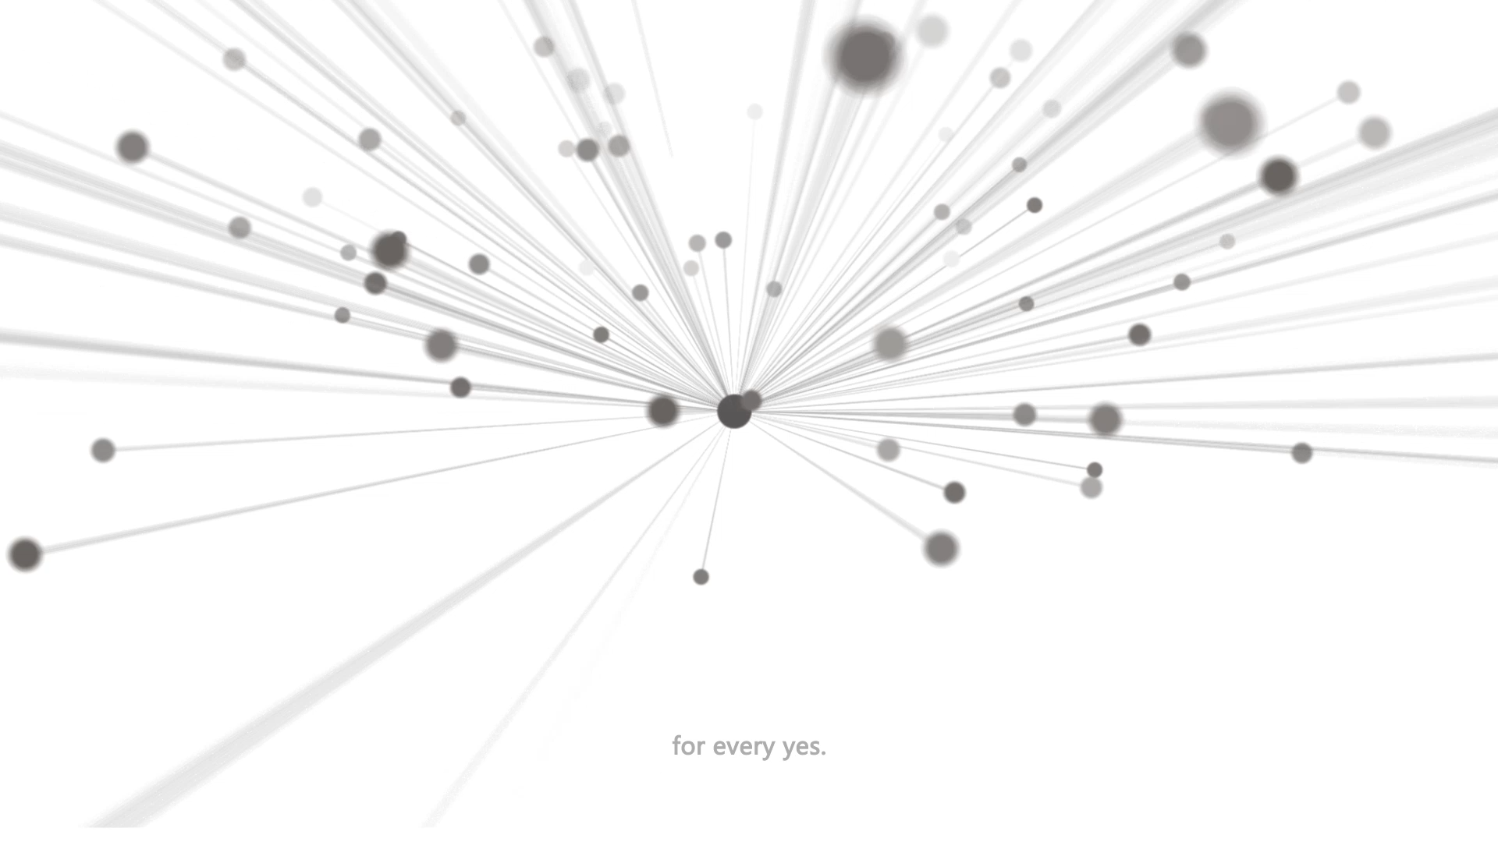
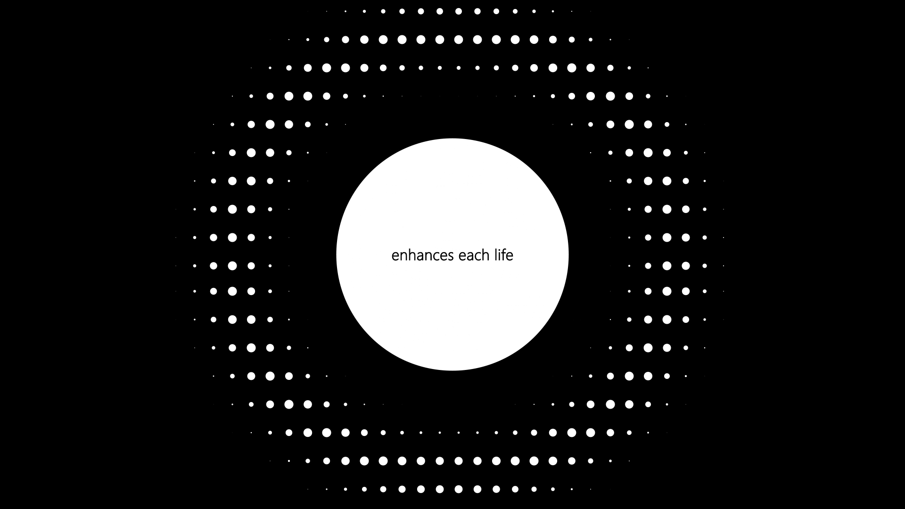
ZONG ZHI
MOTION DESIGN DIVIDER
16:9
MOTION
MOTION HERO
替换图片 · 16:9 · crop cover
DESIGN
动态设计 / 关键帧 / 时间轴 / 影像节奏
16:9
深度运用 Shape Layers 与中继器实现几何演变；配合缓动关键帧与透明度控制完成 动态排版；结合 粒子发射器 与线条延伸营造放射冲击力，具象化推翻重来的设计过程。
MOTION HERO
替换图片 · 16:9 · crop cover
5 PAGES · PLACEHOLDER ONLY
需观看视频可以访问我的网站：www.stranwal.xyz
10 / 20

Slide 11
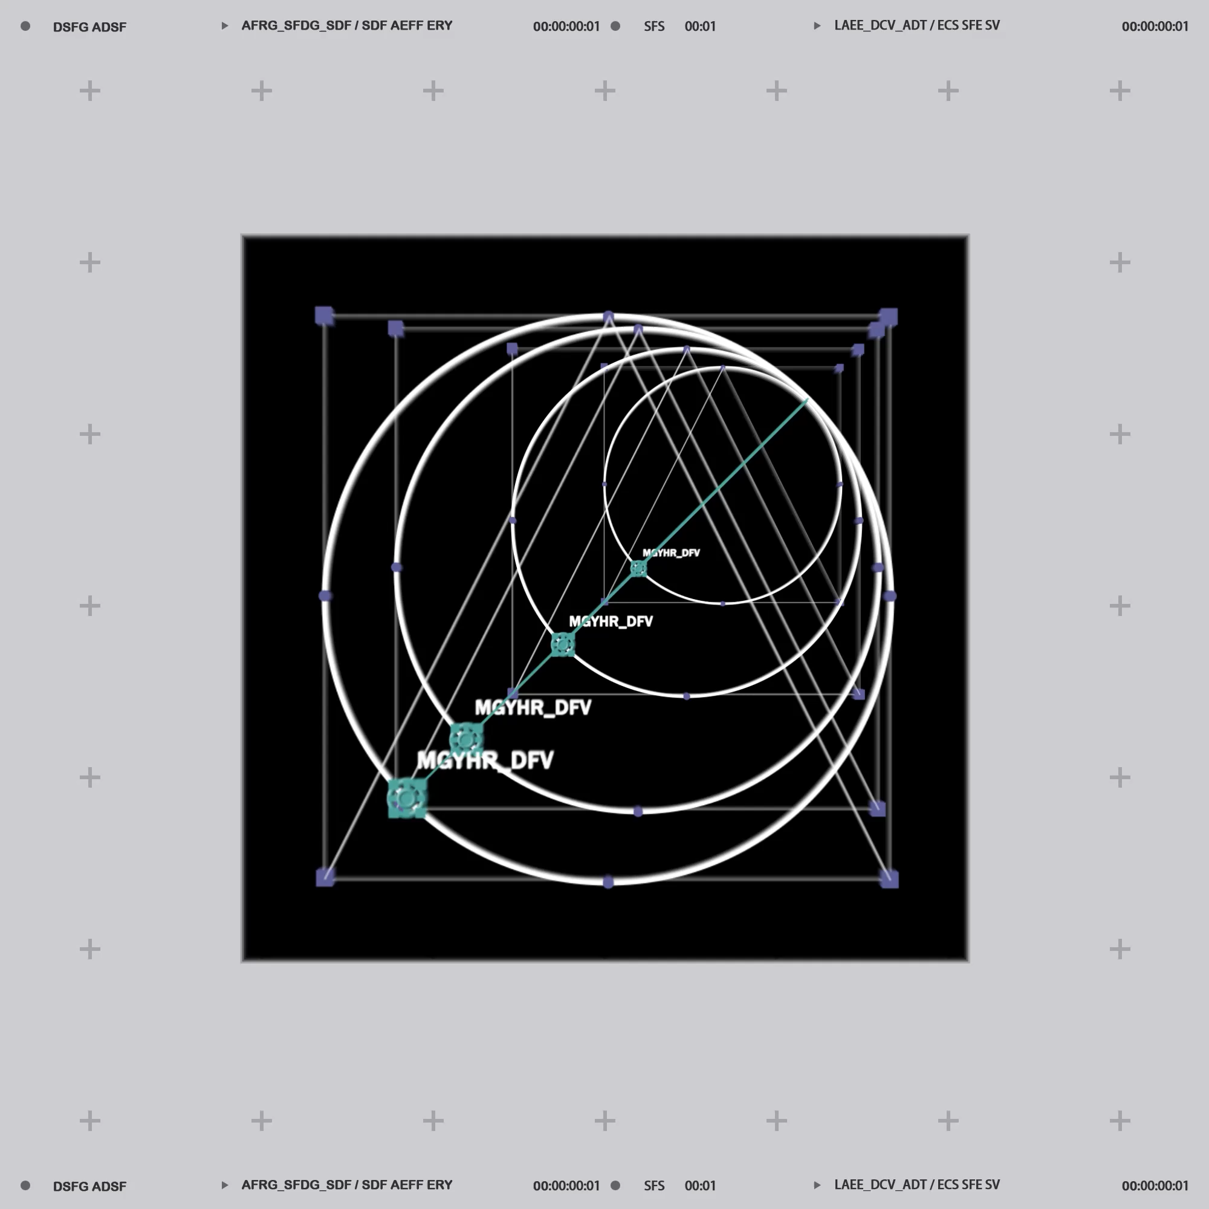
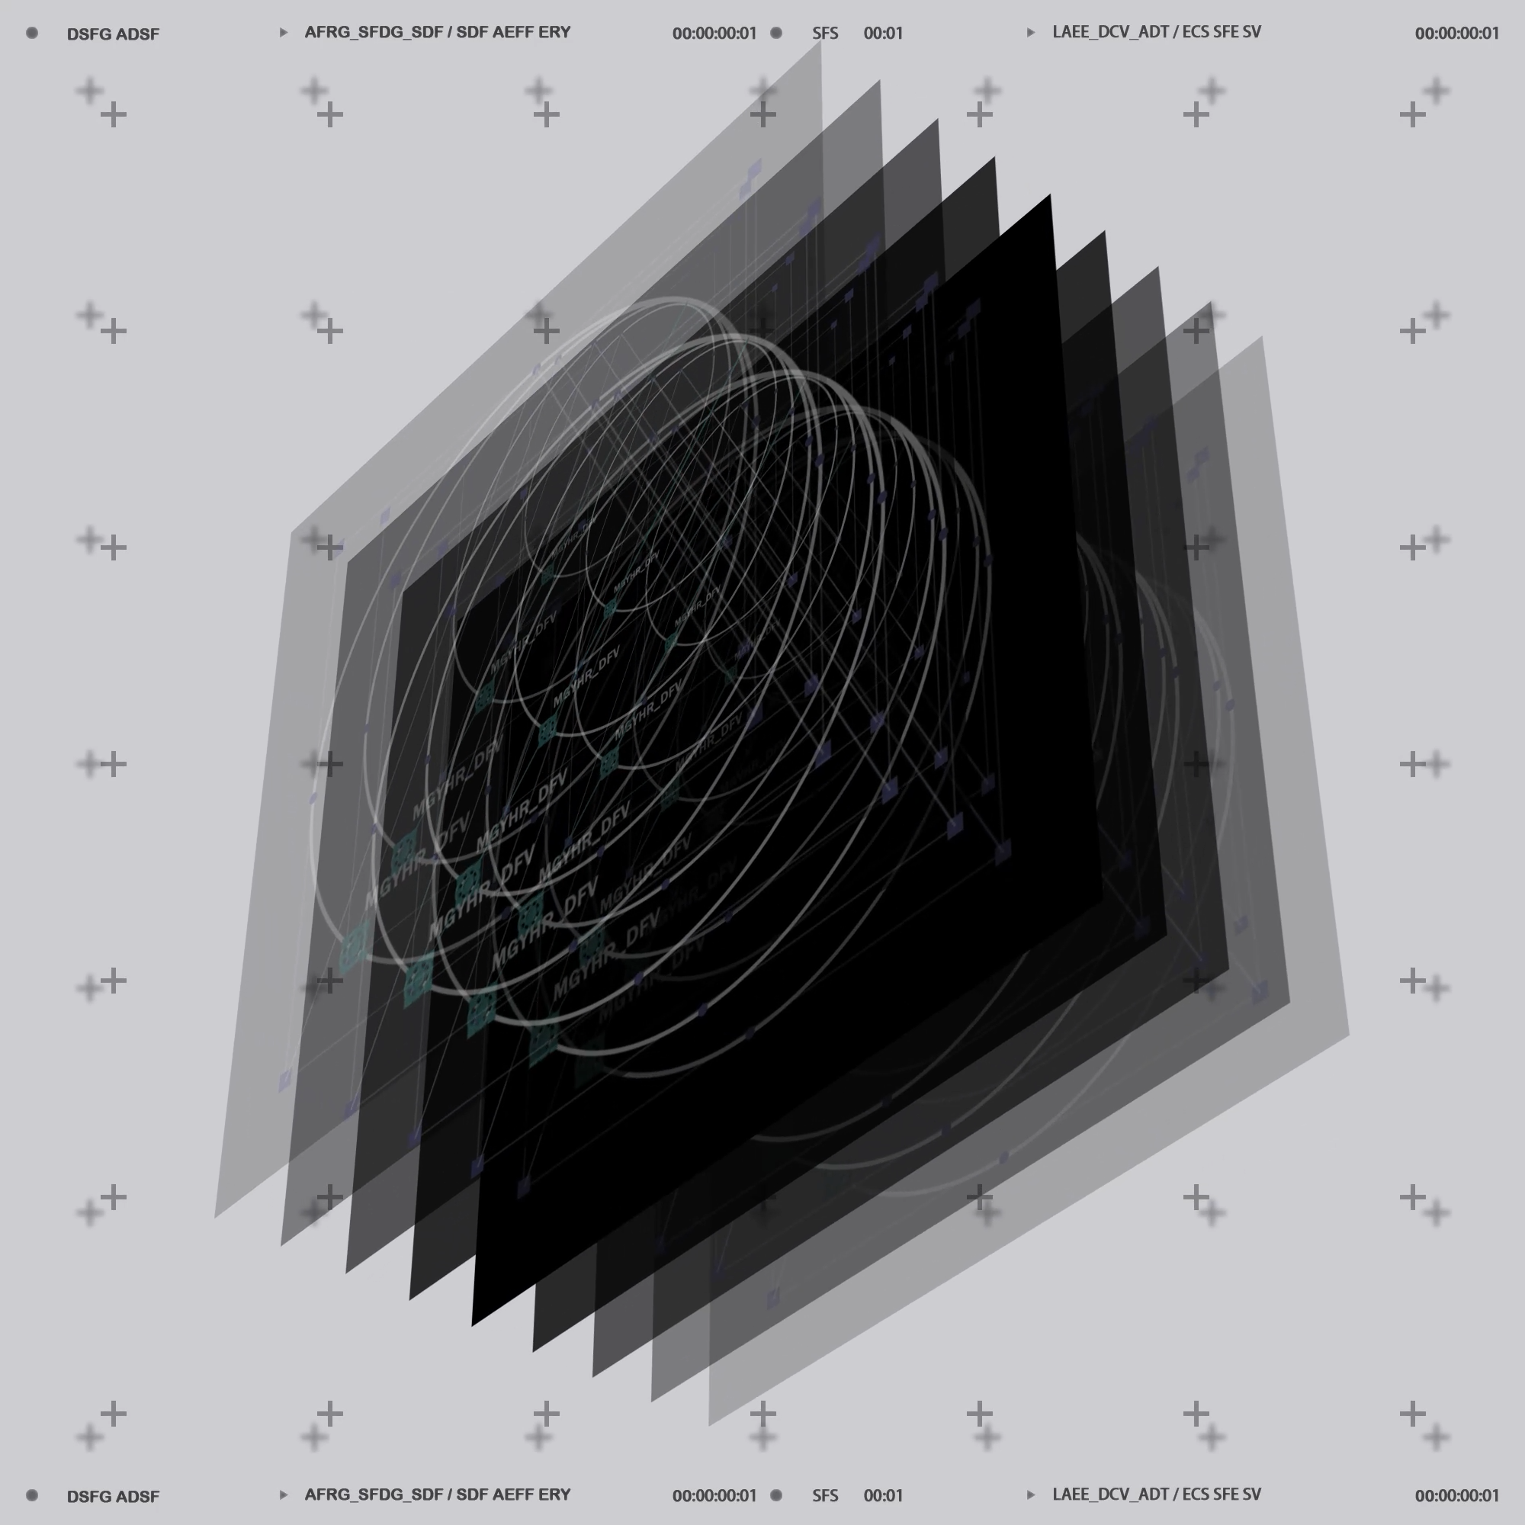
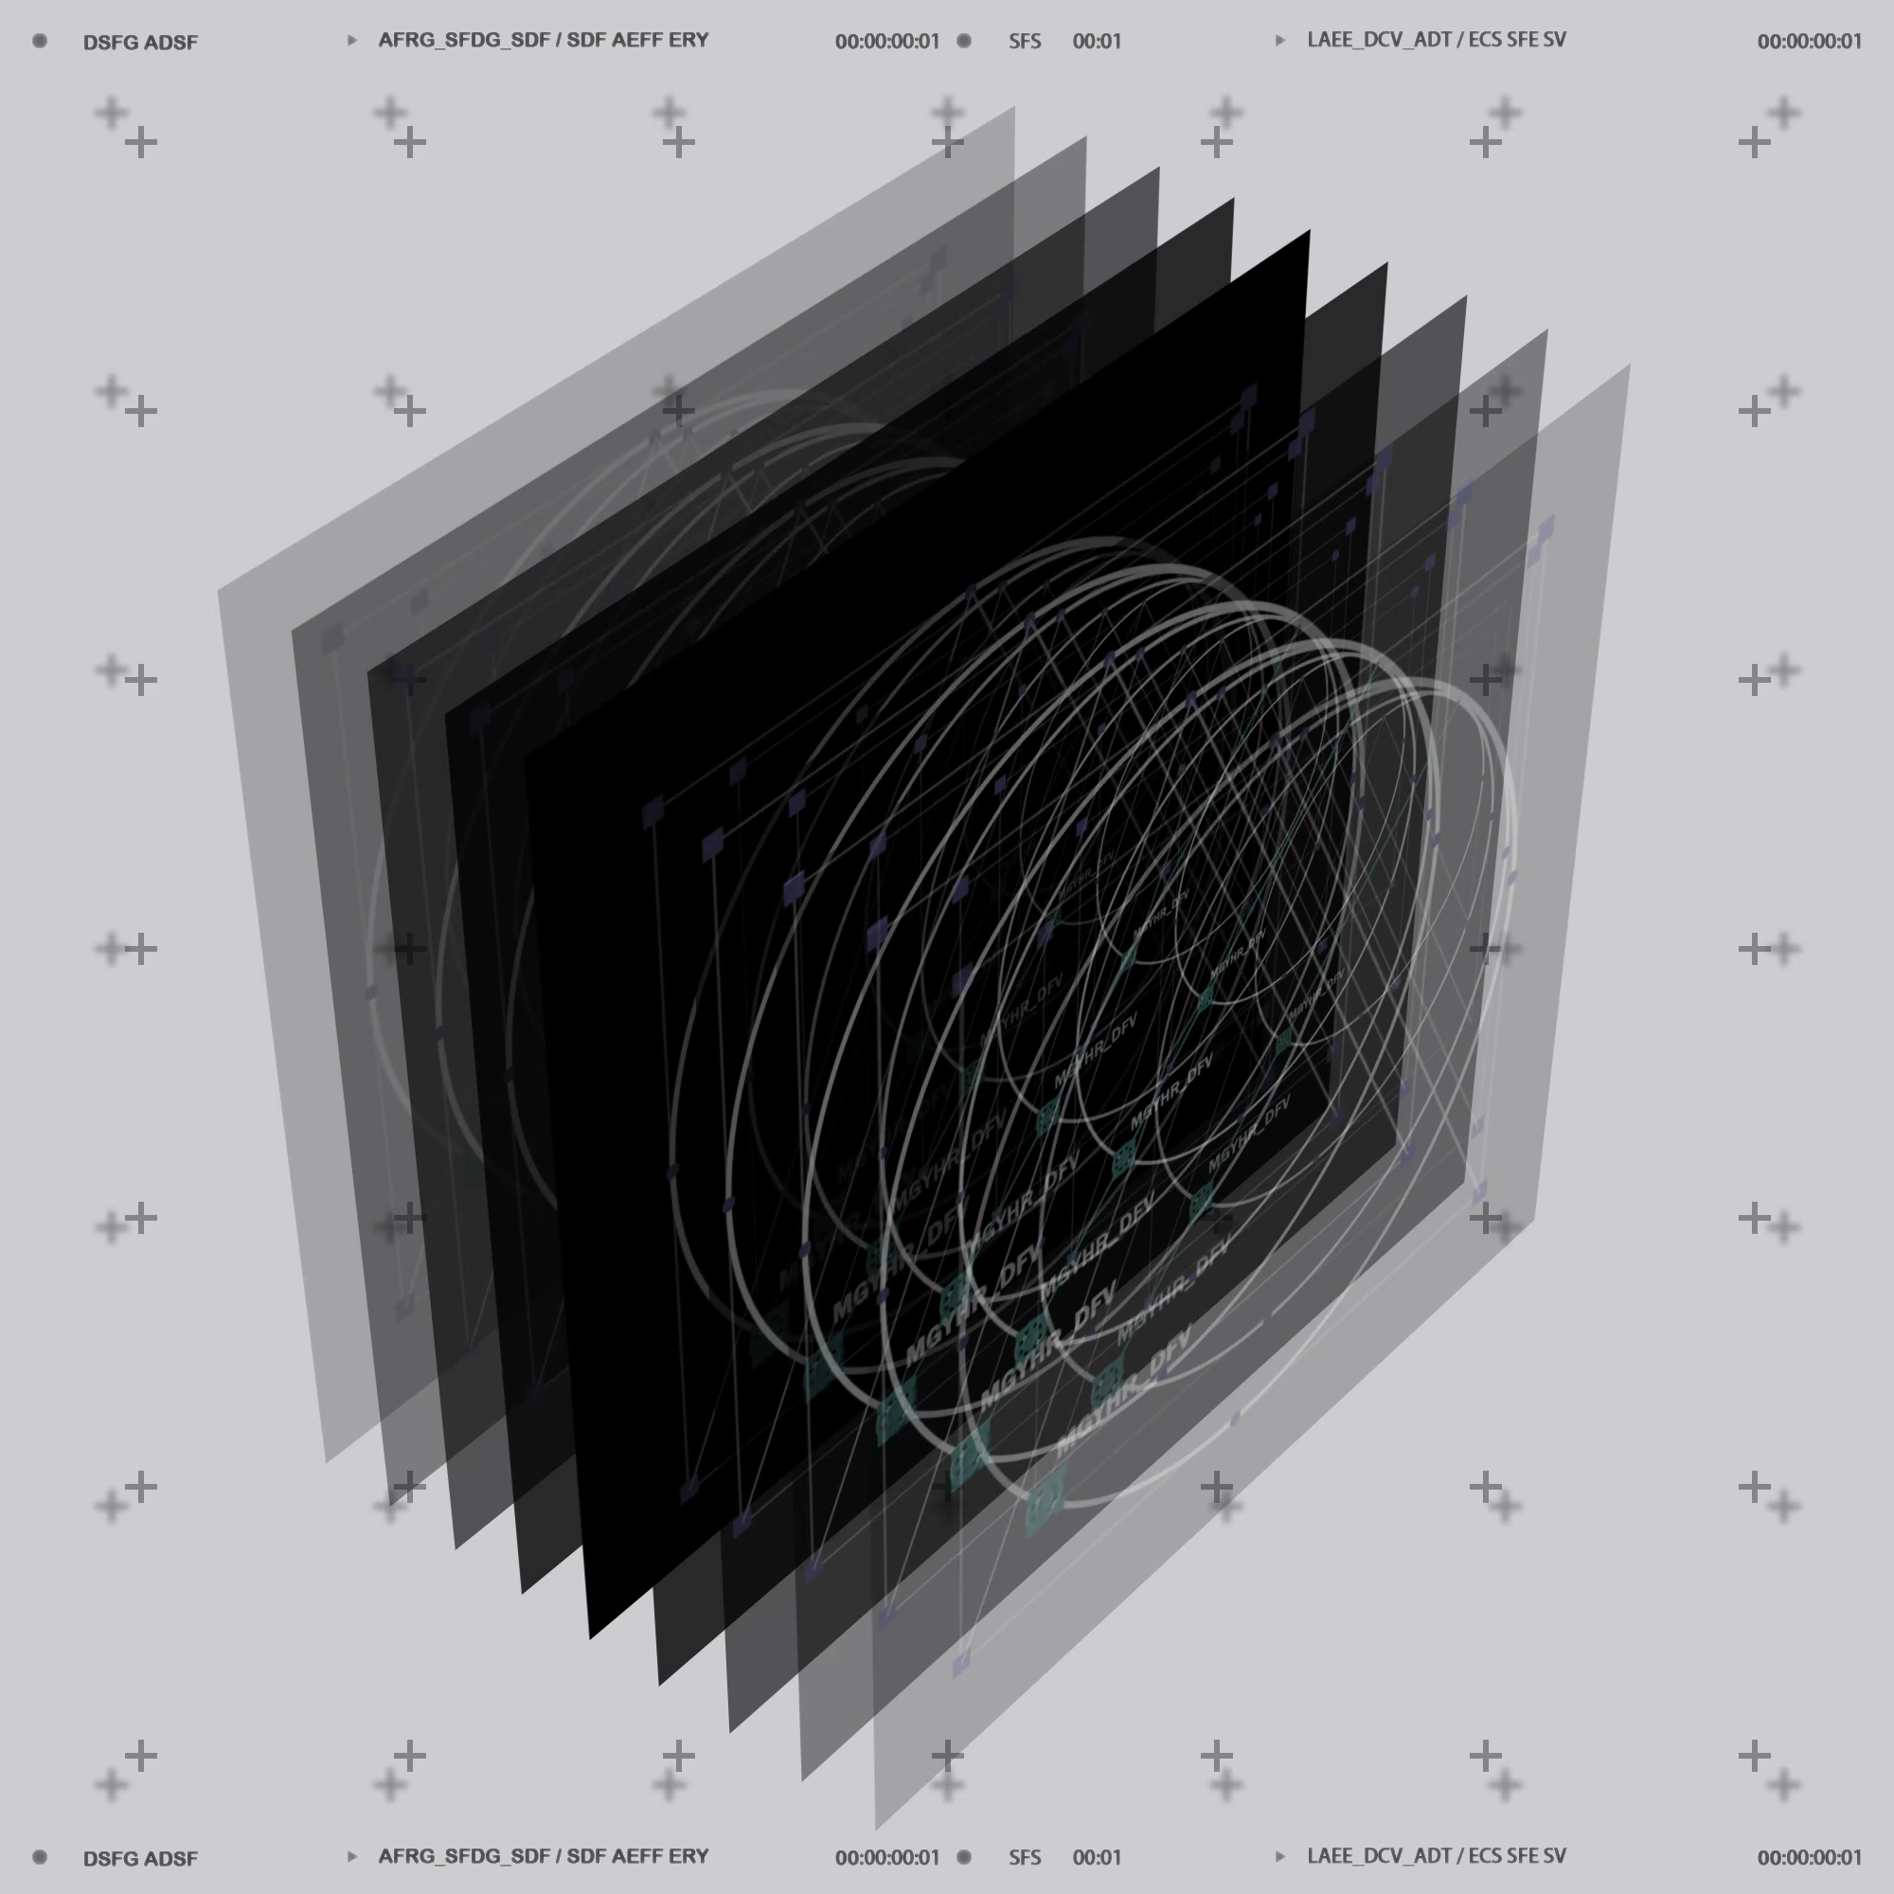
ZONG ZHI
MOTION / HERO STILL
1:1
1:1
AE 3D概念设计
AE MOTION
VISUAL SHORT
LOOP STILL
替换图片 · 1:1 · crop cover
技术实现
深度运用AE 3D图层与Z轴纵深，通过序列层与位移构建多维层叠透视。以信息线框与参数逻辑为导向，呈现高度概念化、极简理性的空间视觉实验
1:1
11 / 20

Slide 12
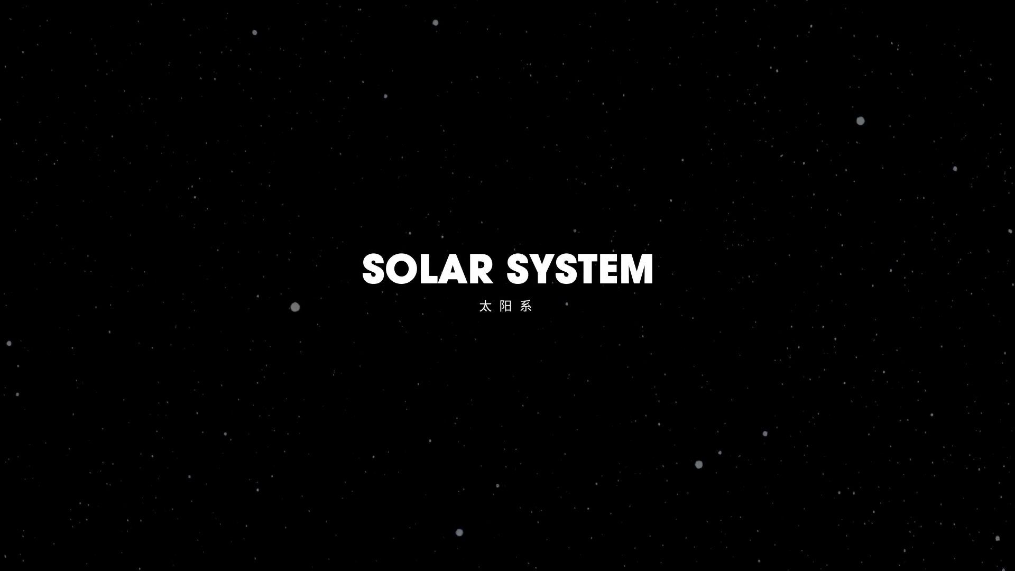
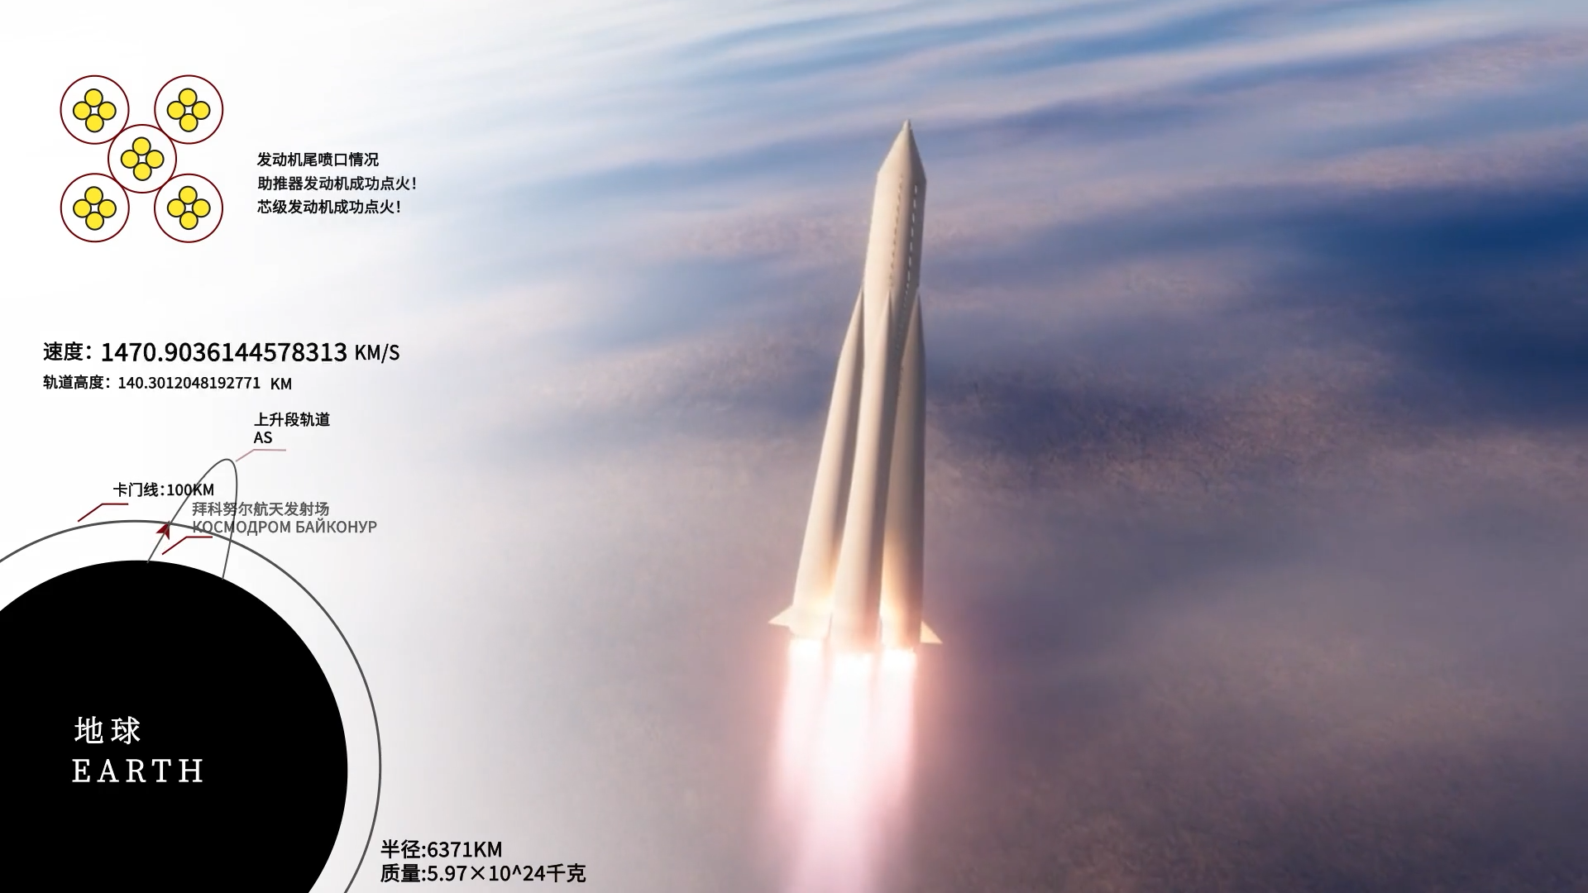
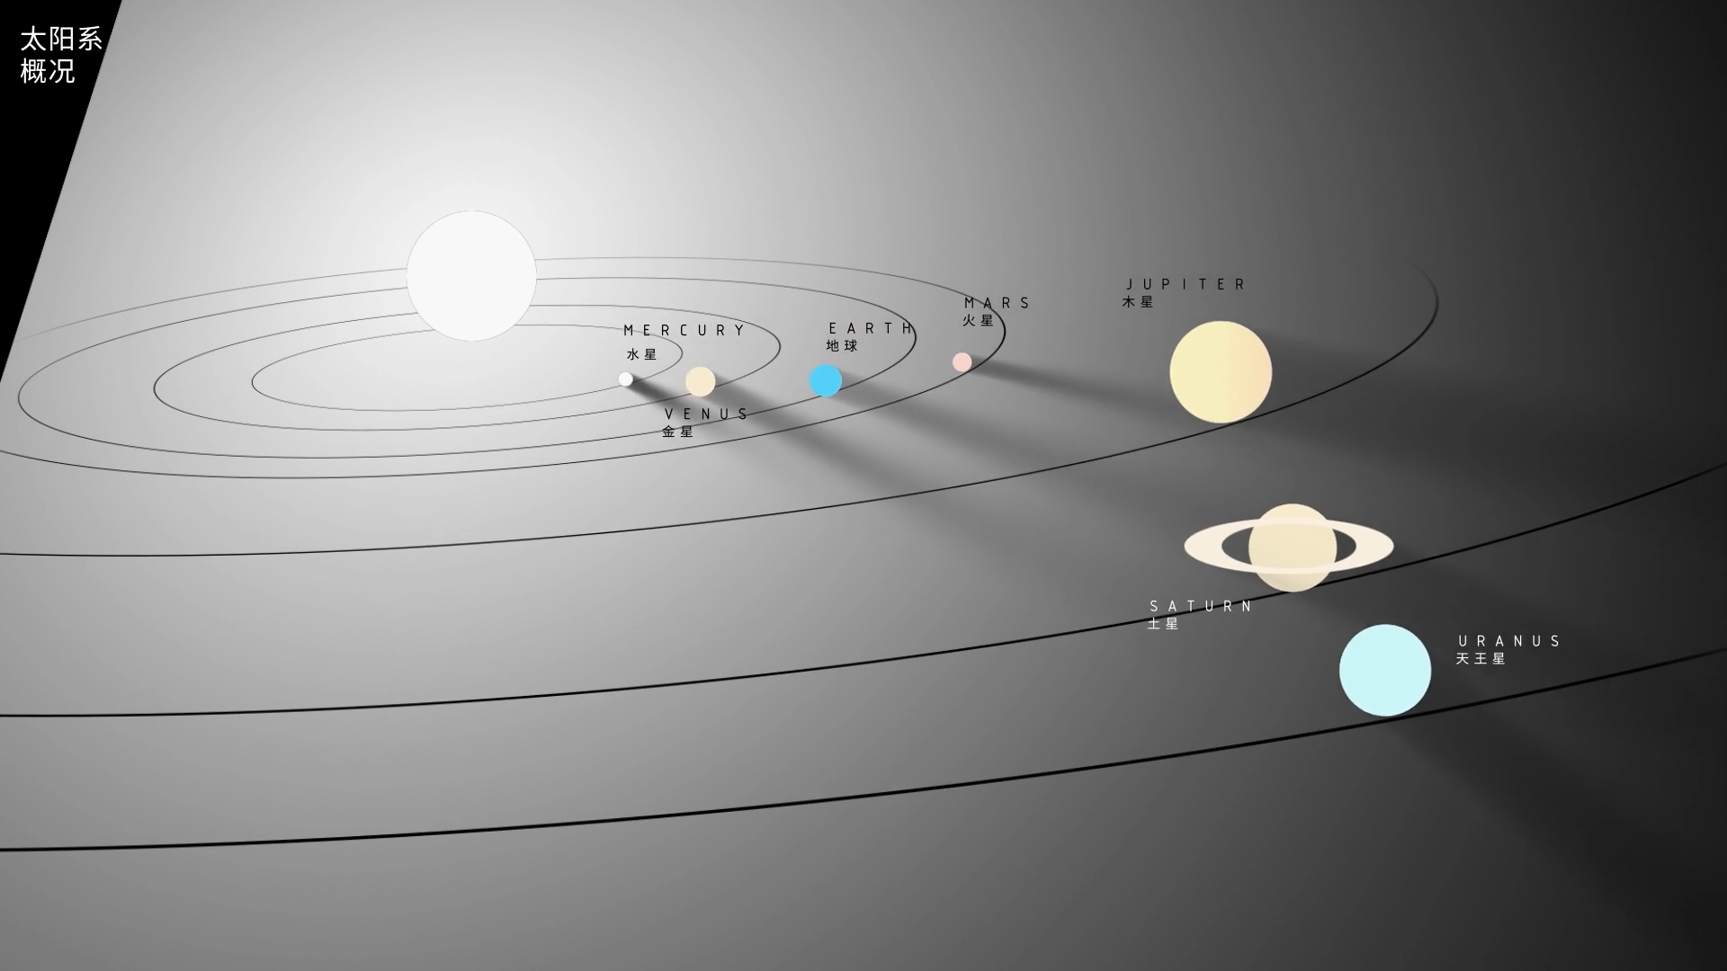
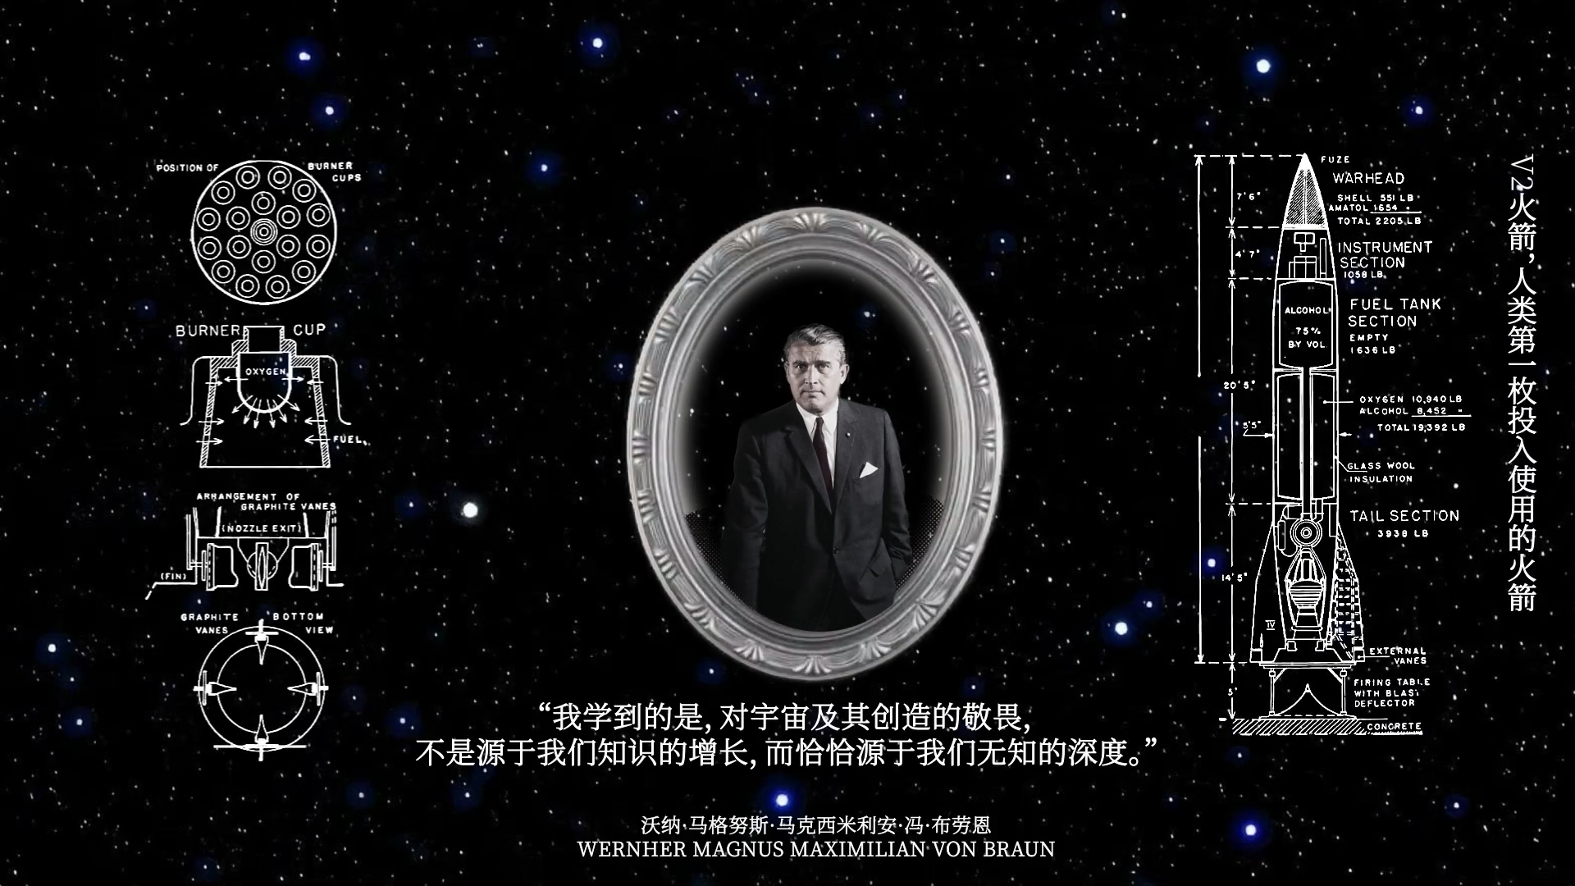
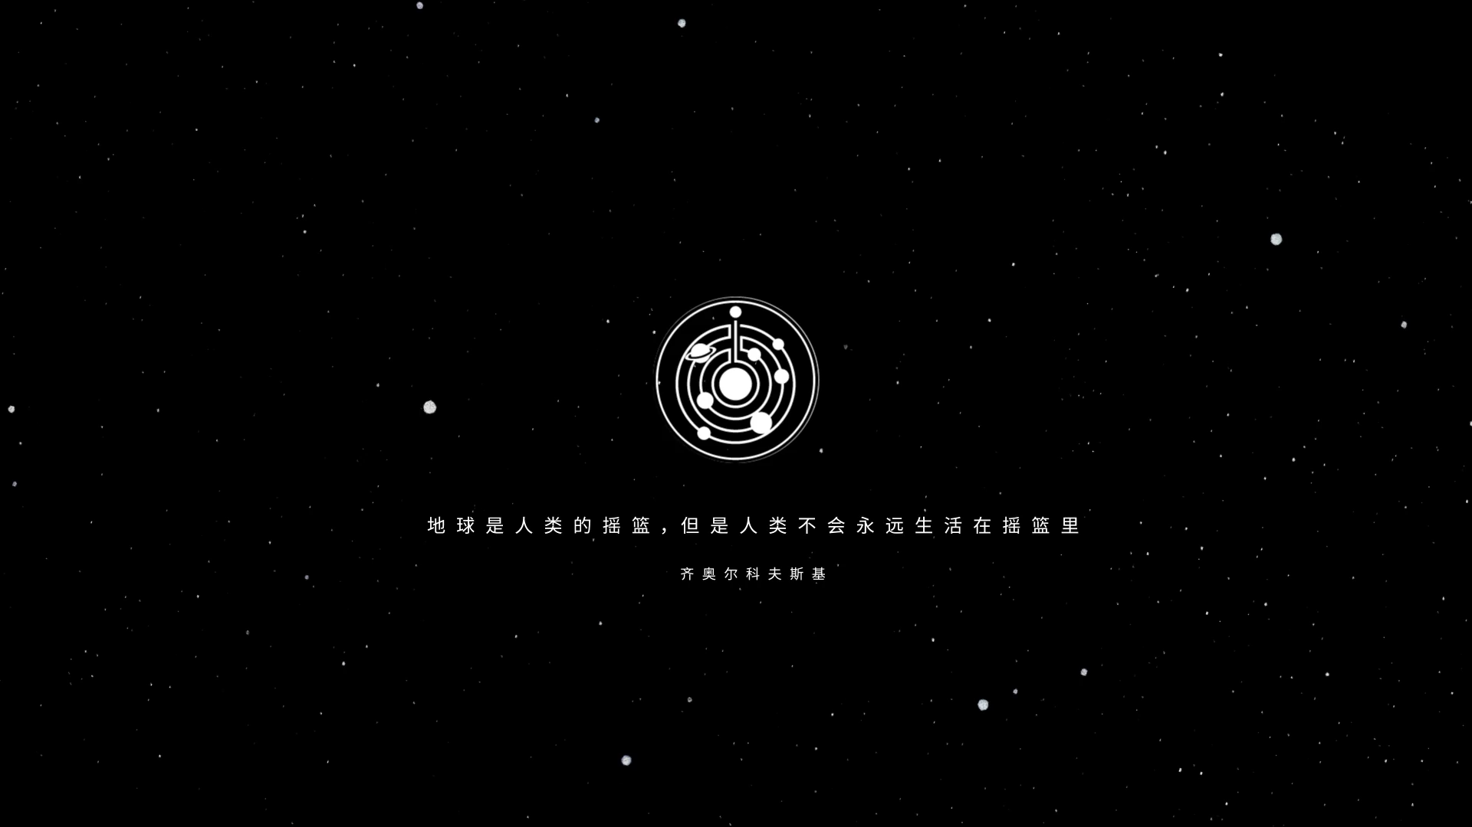
ZONG ZHI
MOTION / KEYFRAME SEQUENCE
科普动态图形设计
KEYFRAME
SEQUENCE
16:9
使用 轨道绑定表达式 模拟天体运行规律，结合 阴影插件 构建空间光影层次。将复杂的科学数据转化为极简、可视化的动态视觉语言。
MOTION HERO
替换图片 · 16:9 · crop cover
16:9
16:9
16:9
16:9
FRAME 04
FRAME 04
FRAME 04
FRAME 04
替换图片 · 16:9 · crop cover
替换图片 · 16:9 · crop cover
替换图片 · 16:9 · crop cover
替换图片 · 16:9 · crop cover
12 / 20

Slide 13
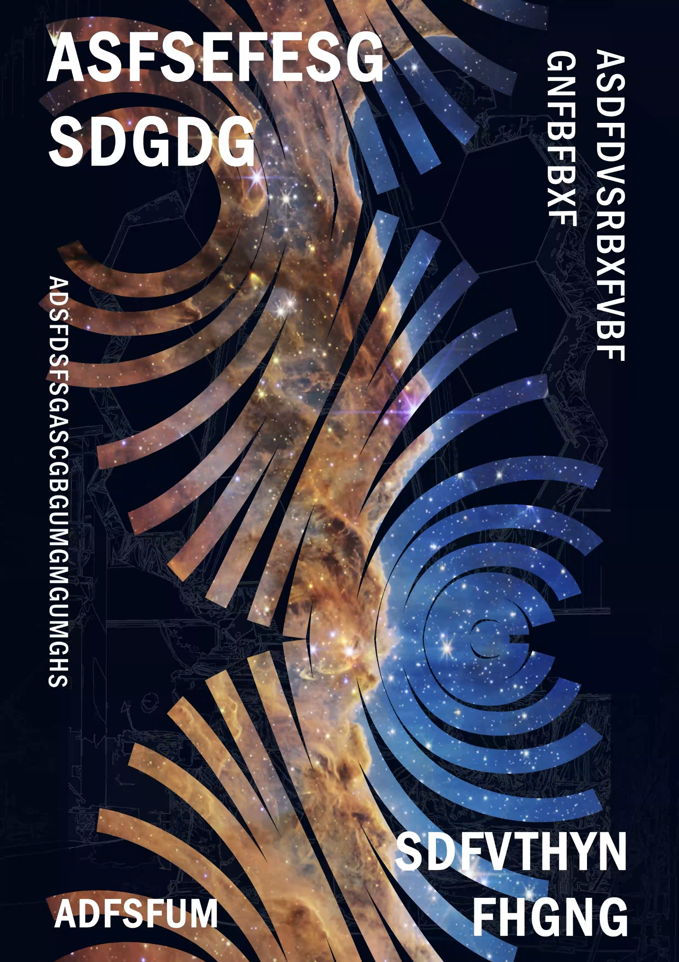
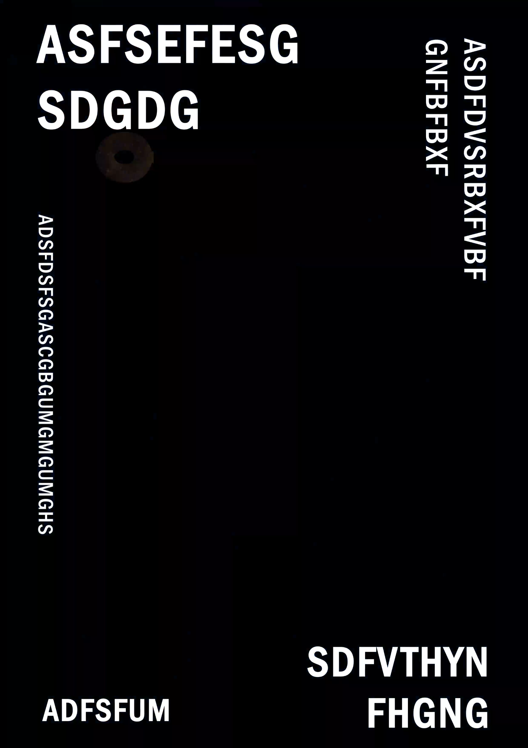
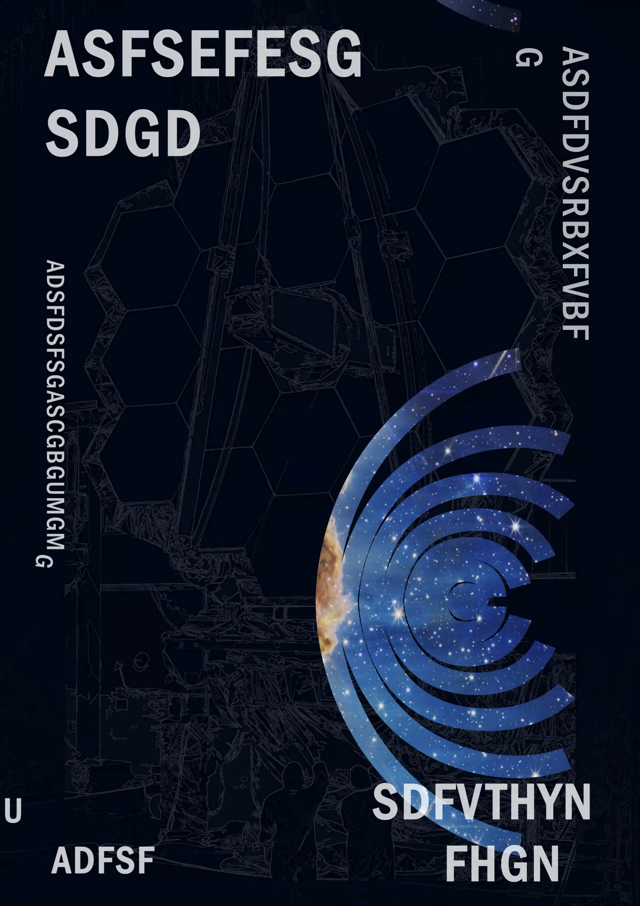
ZONG ZHI
MOTION / VERTICAL AND LOOP
AE动态海报
VERTICAL
MOTION
9:16
9:16
运用AE动态图形设计弧形蒙版，通过精细动画曲线调节，实现高张力的“子弹时间”缓动效果。同时精准控制四周文案的淡入淡出节奏，呈现极具冲击力的极简动态视觉。
深色背景叠加精密线稿结构，结合弧形动态蒙版与星空纹理，营造深邃的科技探索氛围。
VERTICAL STILL
VERTICAL STILL
替换图片 · 9:16 · crop cover
替换图片 · 9:16 · crop cover
9:16
VERTICAL STILL
替换图片 · 9:16 · crop cover
13 / 20

Slide 14
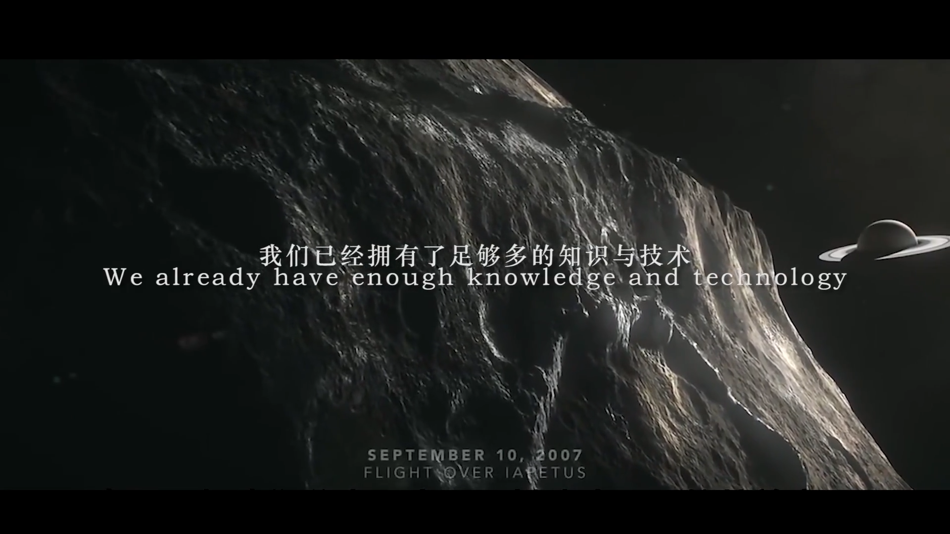
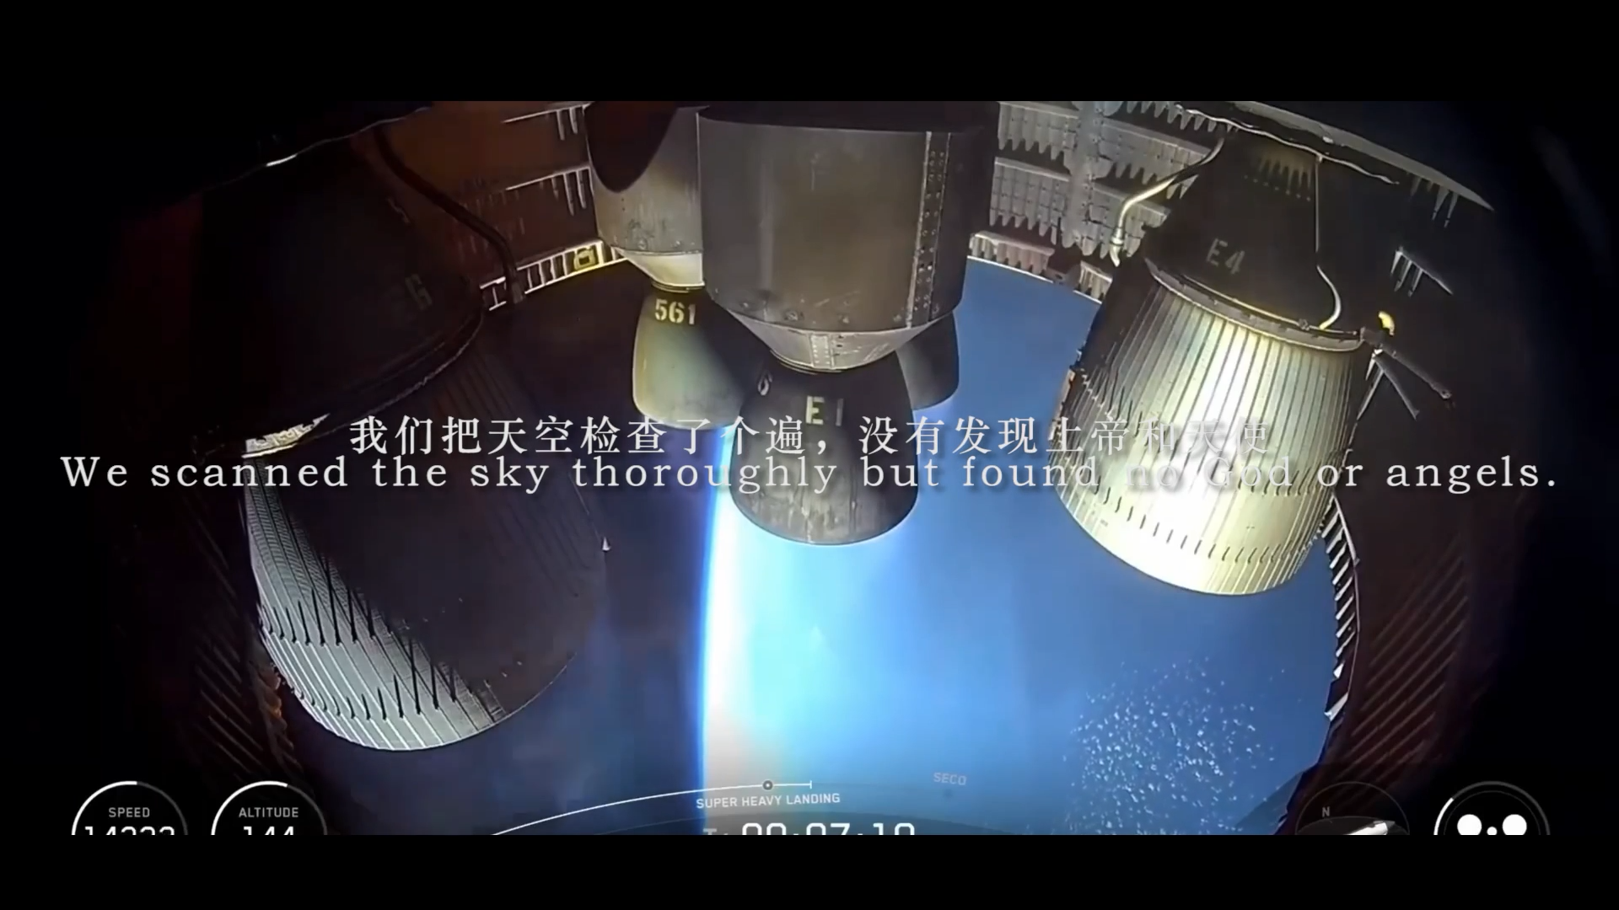
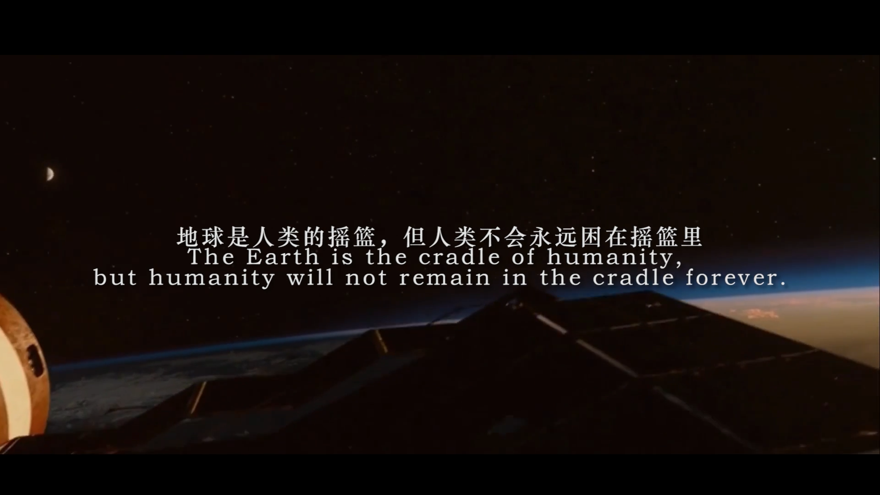
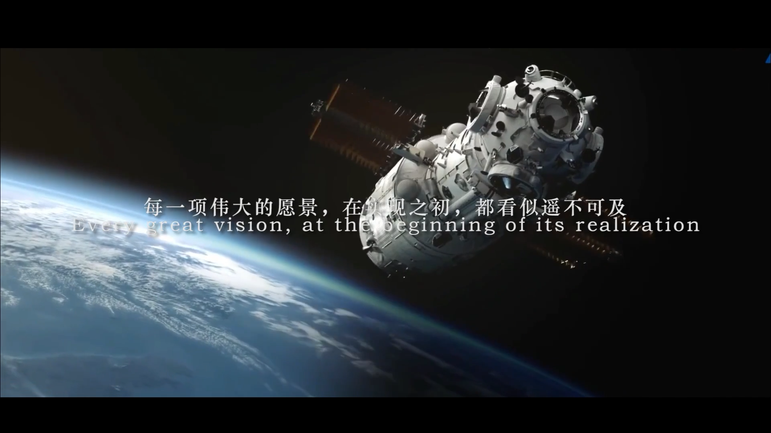
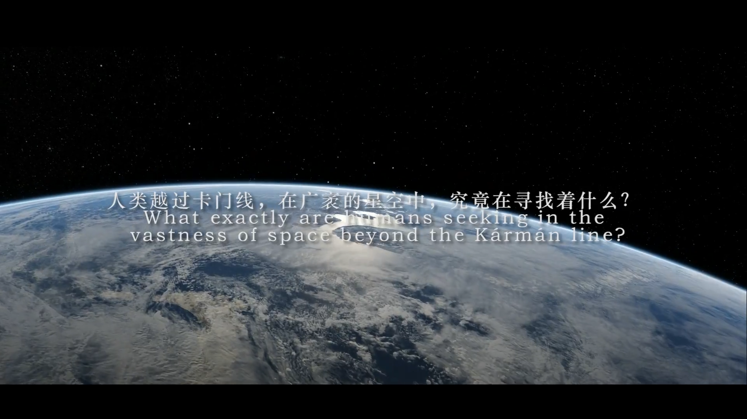
ZONG ZHI
MOTION / PRODUCTION BOARD
PRODUCTION
BOARD
16:9
16:9
输出通过精准音画同步与BGM情绪递进，把控全片节奏。采用历史影像与富有空间感的中英双语排版，烘托宏大叙事，致敬人类探索未知的勇气。
FRAME 04
替换图片 · 16:9 · crop cover
16:9
FRAME 04
16:9
16:9
替换图片 · 16:9 · crop cover
FRAME 04
FRAME 04
替换图片 · 16:9 · crop cover
替换图片 · 16:9 · crop cover
14 / 20

Slide 15
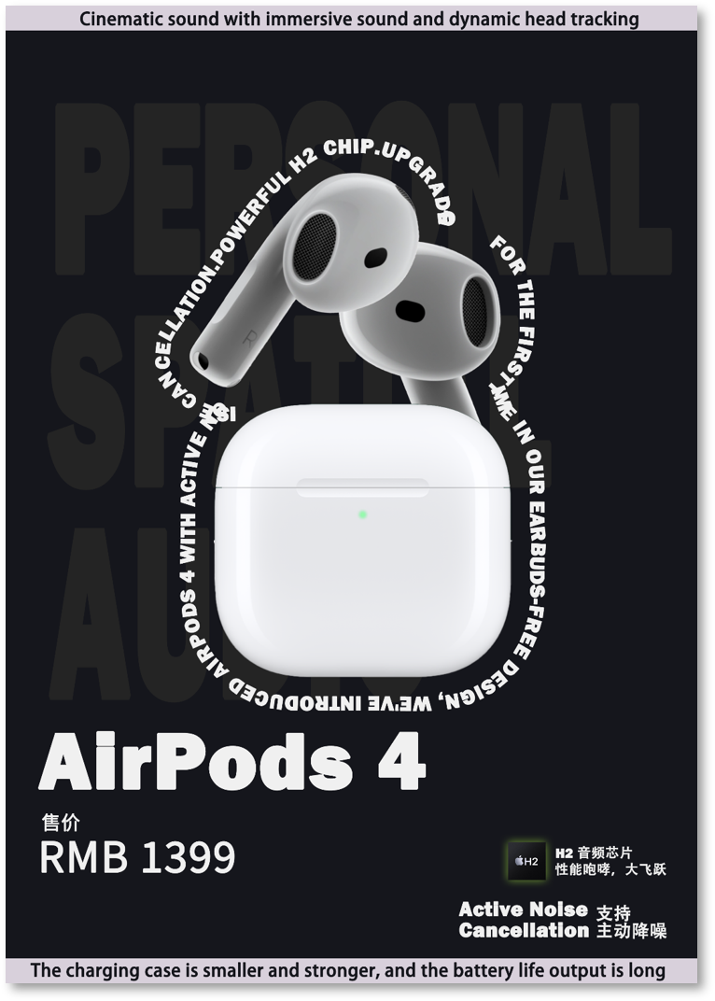
ZONG ZHI
GRAPHIC DESIGN DIVIDER
GRAPHIC
0.74:1
DESIGN
VERTICAL POSTER
平面设计 / 海报 / 标志 / 横幅
替换图片 · 0.74:1 · crop cover
1:1
LOGO MARK
替换图片 · 1:1 · crop cover
5 PAGES · PLACEHOLDER ONLY
15 / 20

Slide 16
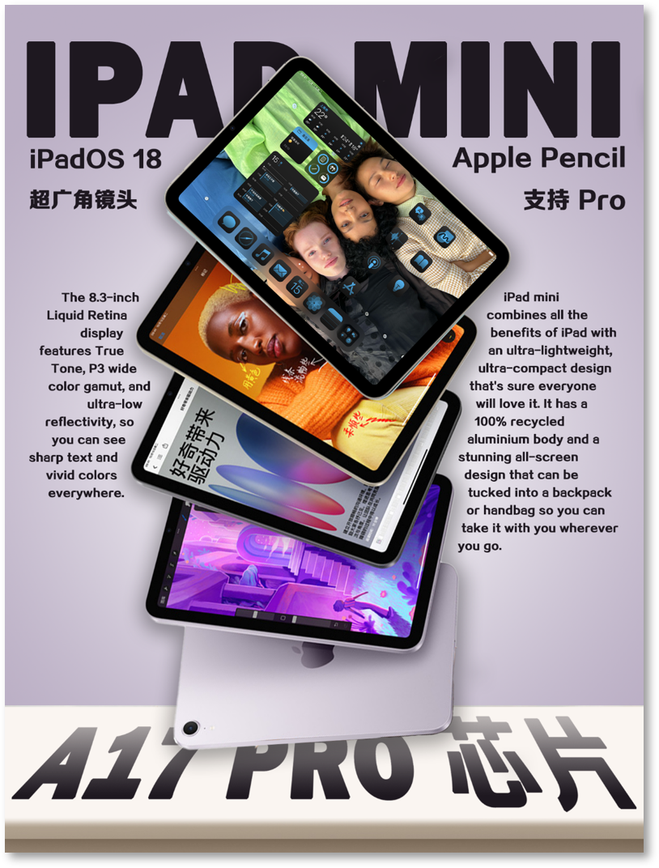
ZONG ZHI
GRAPHIC / VERTICAL POSTER
0.74:1
产品宣传海报VERTICAL
POSTER
针对iPad mini A17 Pro卖点，独立主导该海报视觉。采用堆叠多屏构图打破平面限制，直观传递多元场景体验。通过Apple极简排版与信息层级梳理，贴合商业规范。该作展现我将产品参数有效转化为冲击力视觉语言的能力，及精准把控高端品牌调性的专业实力。
RATIO
0.74 : 1
TYPE
Poster / Campaign
ROLE
Layout / Art Direction
VERTICAL POSTER
替换图片 · 0.74:1 · crop cover
16 / 20

Slide 17

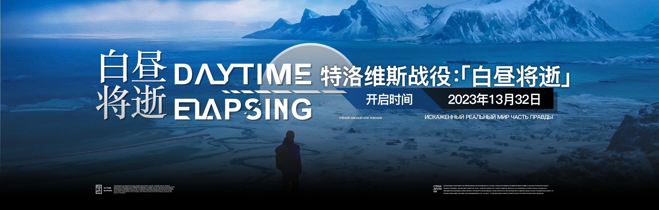
ZONG ZHI
GRAPHIC / ULTRA-WIDE BANNER
游戏活动宣传海报ULTRA-WIDE
BANNER
独立主导游戏Banner视觉。以冷冽地貌与人物剪影构建末日科幻叙事。在中西字体排版与几何色块上做分层重组，强化信息视觉冲击力。精准传递世界观，充分展现将抽象概念转化为高商业价值视觉传播的落地能力。
3.12:1
ULTRA-WIDE ARTWORK
替换图片 · 3.12:1 · crop cover
17 / 20

Slide 18


ZONG ZHI
GRAPHIC / MARK AND TITLE
国风海报设计MARK
& TITLE VISUAL
茶博会宣传海报
融合东方水墨与产品实拍，独立规划并完成茶博会视觉。精准搭建信息分级，在优雅写意的氛围中兼顾海报的商业功能。以新中式美学传递高端茶文化底蕴，展现了兼具审美与理性的视觉排版及设计落地能力。
苏州文旅宣传海报
独立构建苏州文旅国潮视觉。提炼江南水乡的山水塔桥元素，以宏大的书法排版与水墨丹青重构视觉锚点。在保留传统文化底蕴的同时精准传递城市印象，展现将抽象文化符号转化为具象、高辨识度品牌感知的传播能力。
LOGO SYSTEM
HORIZONTAL VISUAL
18 / 20

Slide 19
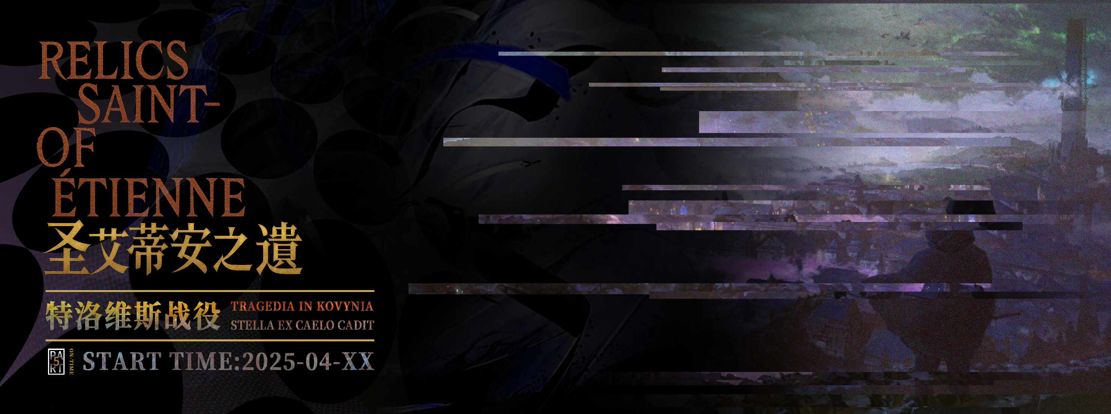
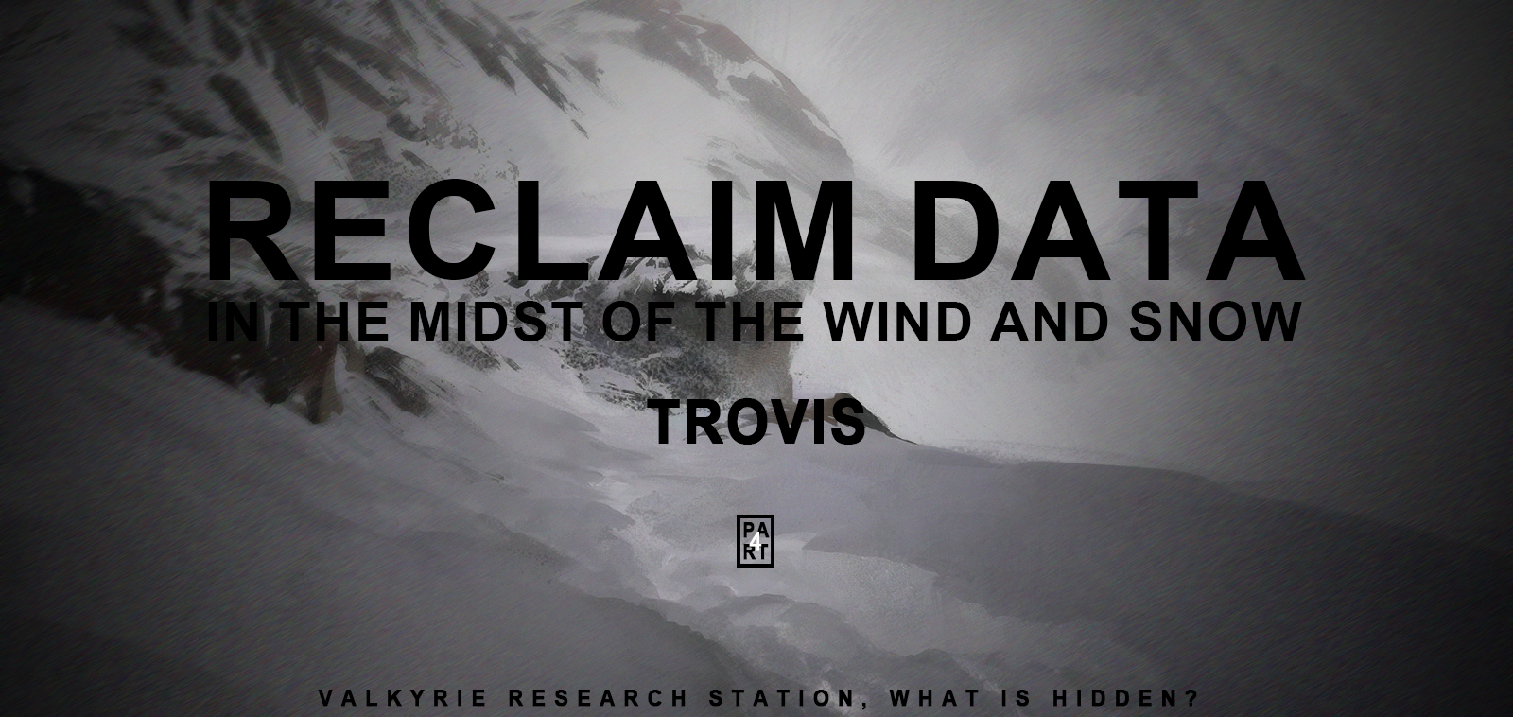



ZONG ZHI
GRAPHIC / SYSTEM OVERVIEW
GRAPHIC
SYSTEM
3.12:1
多风格平面项目合集。涵盖暗黑科幻海报、工业标志及极地概念图。展现多场景视觉转化力与商业落地执行力。
2.06:1
暗黑科幻海报。运用蒙版切割与故障美学，营造失落文明的史诗感与压抑氛围。
极地概念视觉。冷灰雪山实景与粗体警句式排版，强化末日探索叙事张力。
1:1
科技风Logo。融合三维透视与几何框架，以青绿内环打破单调，呈现严谨空间秩序。
MARK
替换图片 · 1:1 · crop cover
2.06:1
1:1
硬核力量Logo。纯黑白锐角矢量切割，极致提炼倒三角与负空间的视觉冲击力。
科技感Logo。基于菱形与字母解构，利用负空间与黑白剪影，塑造极简未来形象。
MARK
替换图片 · 1:1 · crop cover
19 / 20

Slide 20
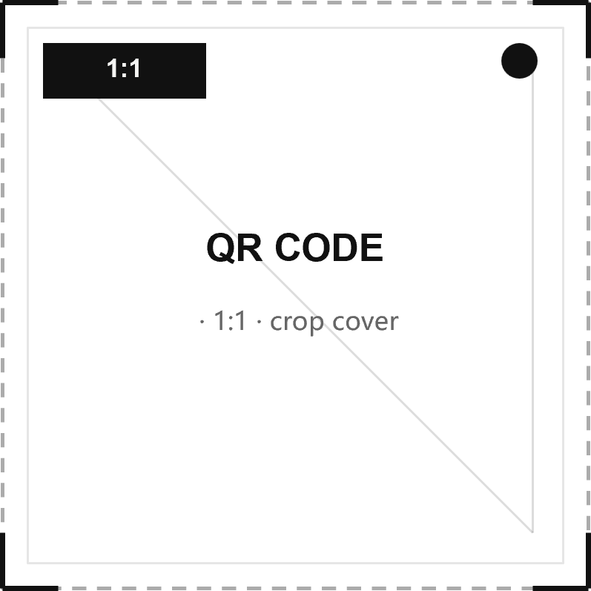
ZONG ZHI
CONTACT / END
Thank you for watching
感谢你看到这里
更多内容可以访问我的网站：www.stranwal.xyz
EMAIL
zongzhi114514@gmail.com
PHONE
+86 195 8823 4582
微信
hjm2435687882
20 / 20

